Slide 1
C++ 学習教材
筑波大学 システム情報系 三谷純
最終更新日 2025/8/29
(C) 2025 Jun Mitani 図表出典：三谷純著『C ++ ゼロからはじめるプログラミング』（翔泳社 刊）

Slide 2

本資料の位置づけ
本資料は専門学校・大学・企業などで
『 C++ ゼロからはじめるプログラミング』
を教科書として採用された教員・指導員を対象に、教科書の内容を解説するための副教材として作られています。
上記に該当する場合は、自由にご使用ください。授業の進め方などに応じて、改変していただいて結構です。
※ このページを削除して構いません
ただし、民間企業が商用、ビジネス目的で利用する際には別途許諾が必要ですので、著者までご連絡ください。
（個人で使用される分には許諾を得る必要はありません）
出版社 ： 翔泳社
発売日 ： 2025/9/8
ISBN ： 9784798191218

Slide 3
はじめに

Slide 4
プログラミングを学ぶ意義（1/2）
ソフトウェアを使う立場から、作る立場へ
  パソコン、スマートフォンなどで動作するアプリ
  TV、エアコン、洗濯機などの電子機器の制御
  電子決済、電子申請、各種のシステム
個人での簡単な開発
  電卓・Excel関数の一歩先
  データ処理・データ解析
  個人用途のアプリ開発
スキルアップ
  情報処理関係の資格取得
  プログラミングコンテスト

Slide 5
プログラミングを学ぶ意義（2/2）
実際に開発する立場になる予定が無くても
  アルゴリズム的思考（ものごとを処理する手順に関する合理的な考え方）が身につく
  ソフトウェアの開発の様子、動作原理がわかることによる広い視野を獲得できる
  専門用語の理解、ITエンジニアとのコミュニケーション
  将来にプログラミングを独習したくなったときに役立つ（異なるプログラミング言語でも考え方の基本は同じ）

Slide 6
この講義で学ぶこと
プログラミング全般の基礎知識
プログラミングに関する基本的な用語と考え方
C++言語というプログラミング言語活用の基礎

Slide 7
よりよく学ぶために
実際に手を動かしてプログラムコードを入力する、一部を変更して実験する
Webで公開されているプログラムコードを動かしてみる、一部を変更して実験する
プログラミングコンテストに参加してみる
（モチベーションアップ、実力向上、他者のコードからの学び）
実際に試してみよう
学習
実践
学習
実践
学習
実践

Slide 8
全体の流れ
C++言語に触れる
条件分岐と繰り返し
関数
クラスの基本
クラスの一歩進んだ使い方
標準ライブラリ
アドレスとポインタ
一歩進んだC＋＋プログラミング

Slide 9
第1章 C＋＋言語に触れる

Slide 10
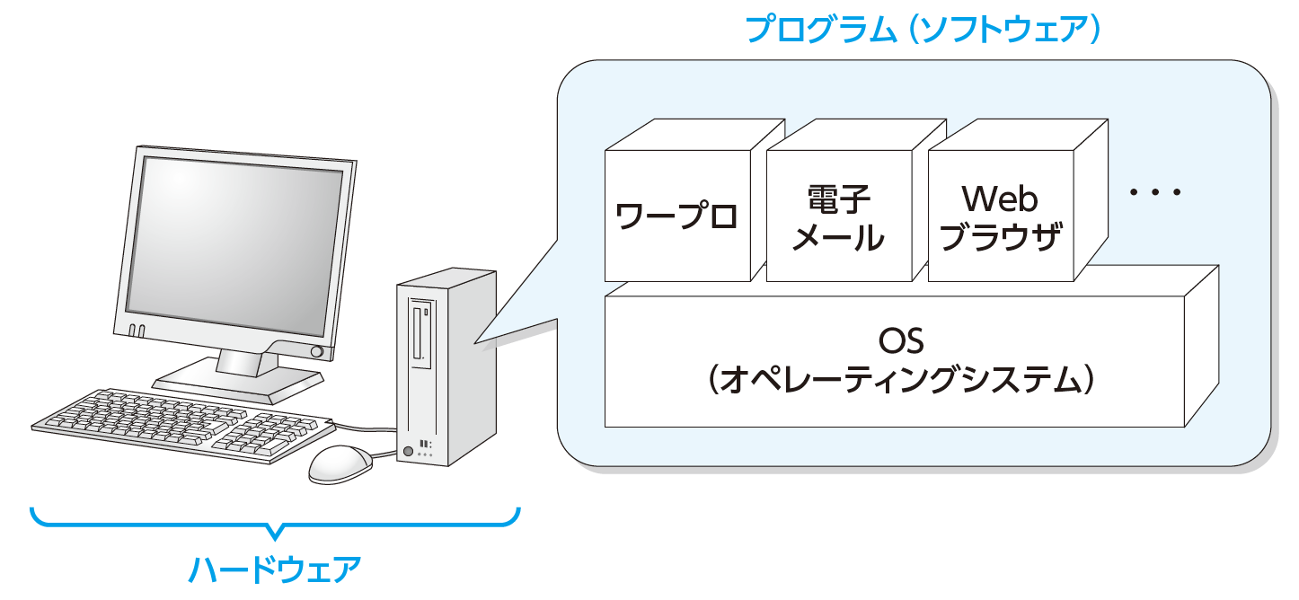
プログラムとは
コンピュータに命令を与えるものがプログラム
プログラムを作成するための専用言語がプログラミング言語
その中の1つに「C++言語」がある

Slide 11
さまざまなプログラミング言語
C 歴史のある言語、OS開発、組み込みプログラム
C++ C言語の後継、オブジェクト指向
C# C++言語の後継、米マイクソロソフト
Perl スクリプト言語、手軽な開発
PHP サーバサイド、Webページ生成
Java オブジェクト指向、大規模システム
JavaScript ブラウザで動作、動的なWebページ
Python 修得が容易、機械学習分野で普及
※ C++言語の特徴
最も歴史のあるC言語の後継として、現在も幅広い分野で使用されている。
効率的で高速に動作するプログラムを作成できる。
オブジェクト指向の仕組みに基づいた、規模の大きなシステム開発にも適している。

Slide 12
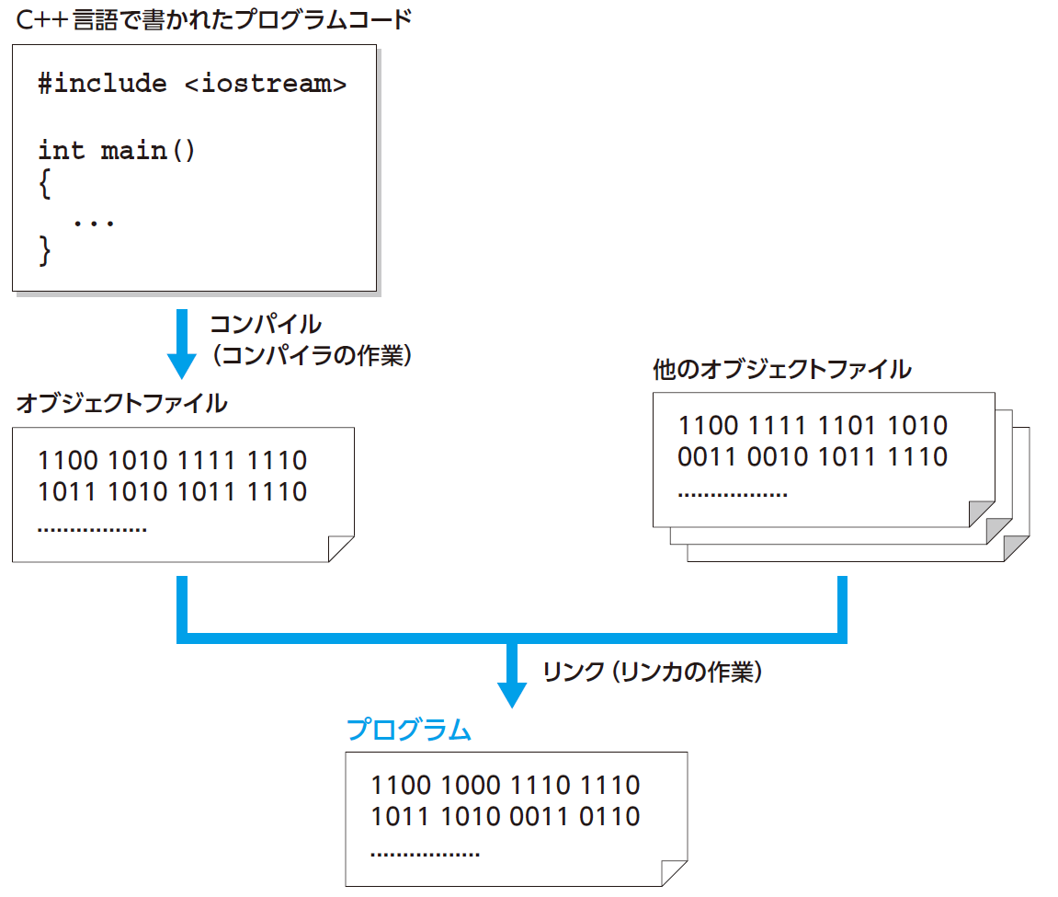
プログラムが作成されるまでの流れ

Slide 13
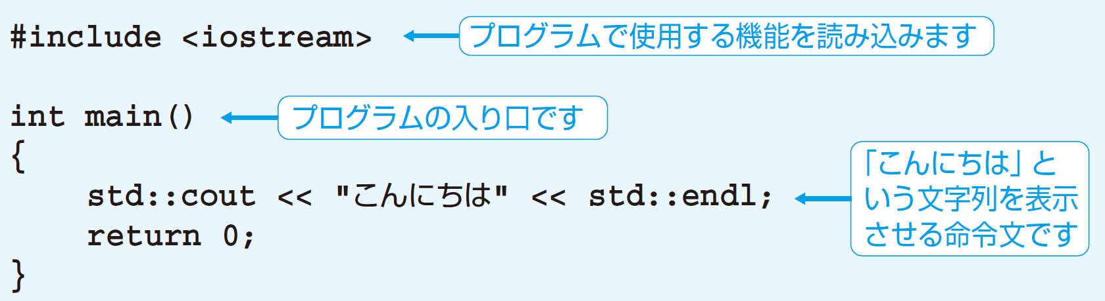
C++言語のプログラムコード
「こんにちは」という文字列を出力する、最も基本的なプログラムコードの例
半角英数と記号で記述する
命令文の末尾にはセミコロン（;）をつける
空白や改行は好きな場所に入れてかまわない
大文字と小文字は区別される

Slide 14
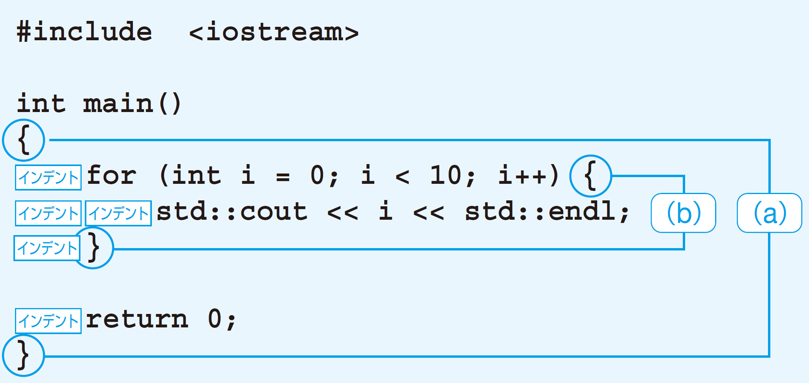
ブロックとインデント
ブロック： { と } で囲まれた範囲
ブロックの中にブロックが含まれることもある（ブロックのネスト）
インデント： プログラムコードを見やすくするために入れる行頭の空白
ブロックの階層の深さにあわせてインデントの数を変える
（最近のエディタは自動で調整してくれる）
※ インデントは無くてもプログラムに影響しない

Slide 15
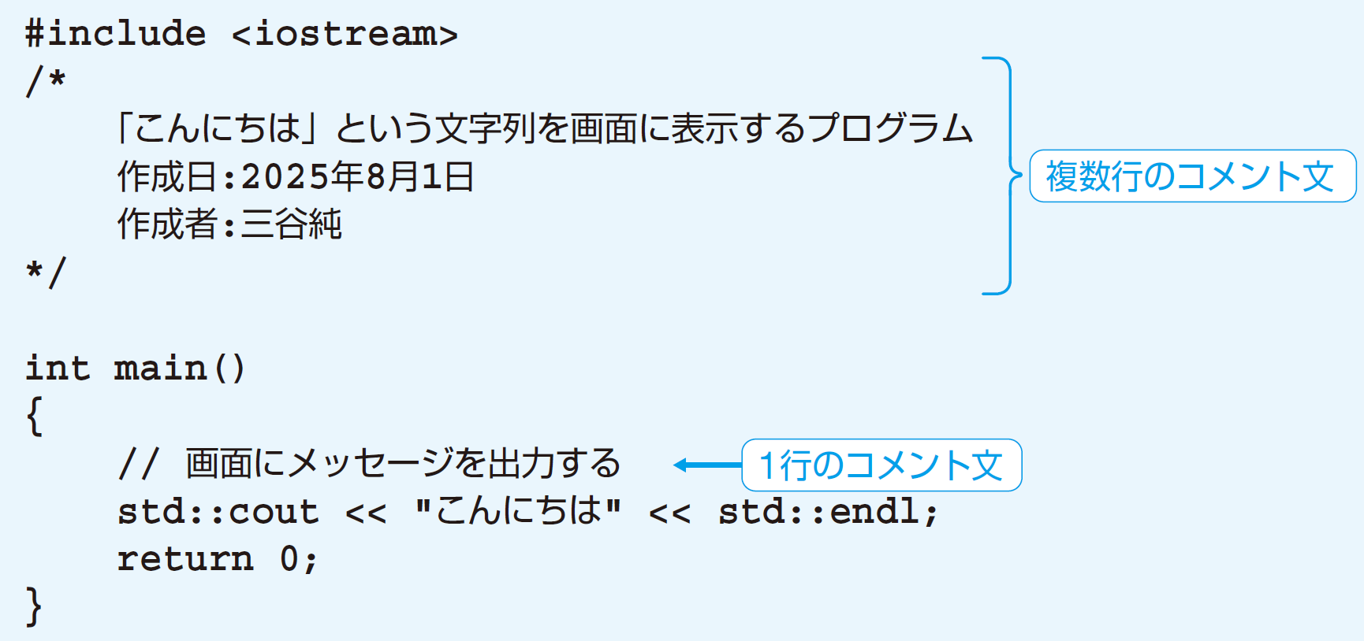
コメント文
コメント文
・プログラムコードの中に記したメモ書き
・1 行のコメント文には // を使用
・複数行のコメント文は /* と */ で囲む
・コンパイラに無視される（プログラムの動作には影響しない）

Slide 16
プログラムの作成と実行

Slide 17
Visual Studio とは
Visual Studio は以下のものを含む統合開発環境の1つ
  エディタ：プログラムコードを記述する
  コンパイラ：コンパイルを行う（オブジェクトファイルを生成する）
  リンカ：リンクを行う（実行ファイルを生成する）

Slide 18
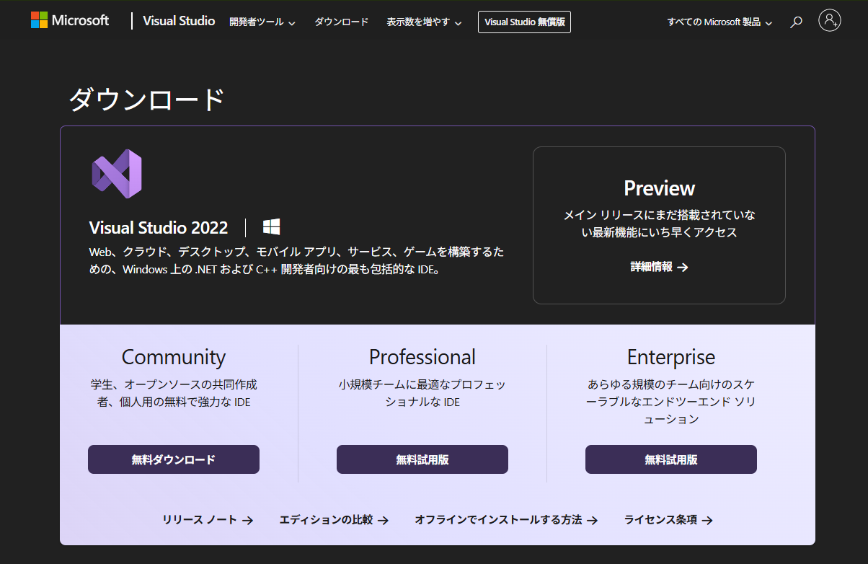
Visual Studio のインストール（Windows）
Visual Studio (Community) の入手
  https://visualstudio.microsoft.com/ja/downloads/
※ MacOSでの開発環境の構築は付録を参照

Slide 19
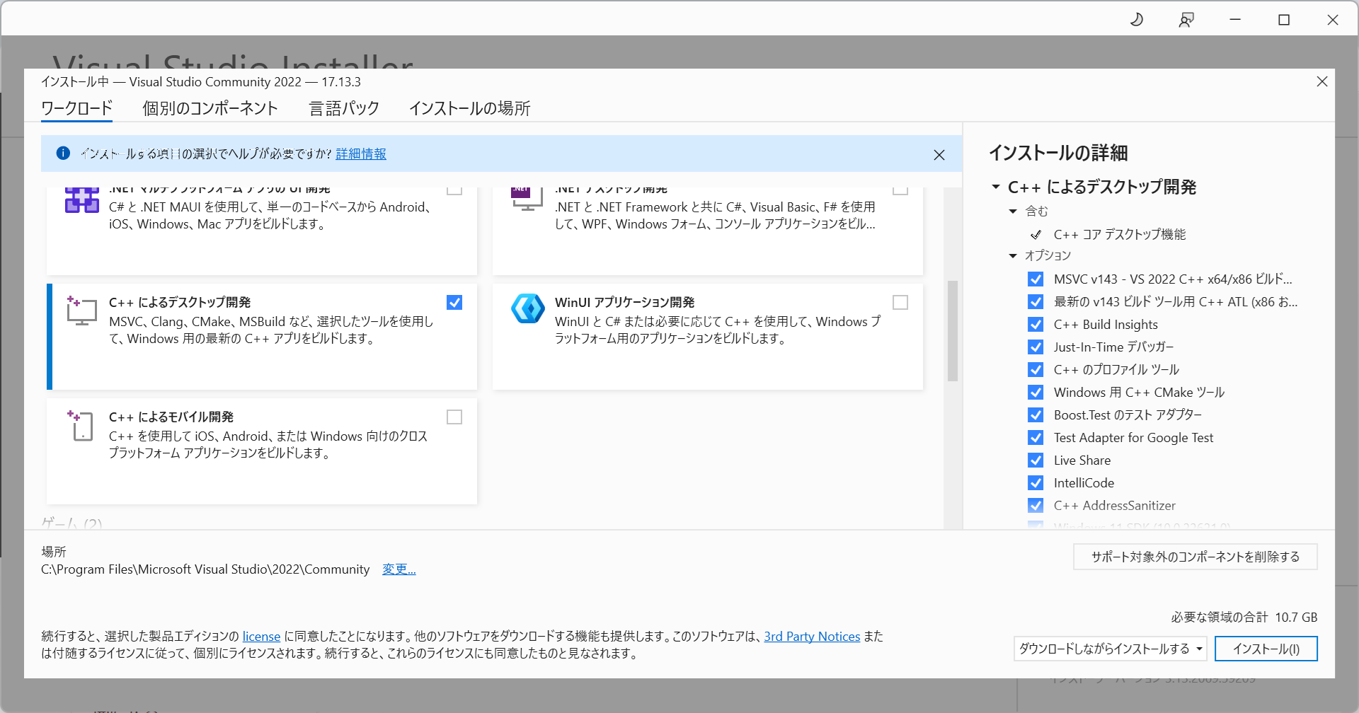
Visual Studio のインストール（Windows）

Slide 20
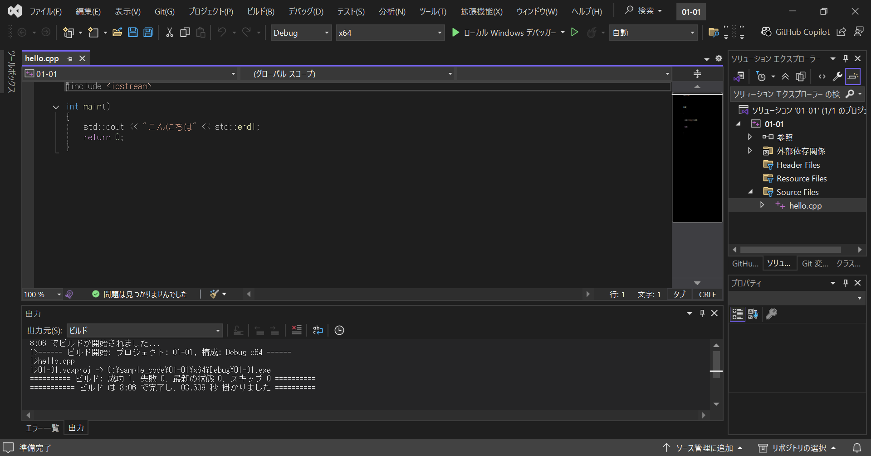
Visual Studioの画面構成
ソリューション
エクスプローラー
コードエディター
出力・エラー一覧
プロパティ

Slide 21
プログラムを作成して実行する
実行までの3つのステップ
  プロジェクトの作成
  プログラムコードの作成
  プログラムの実行

Slide 22
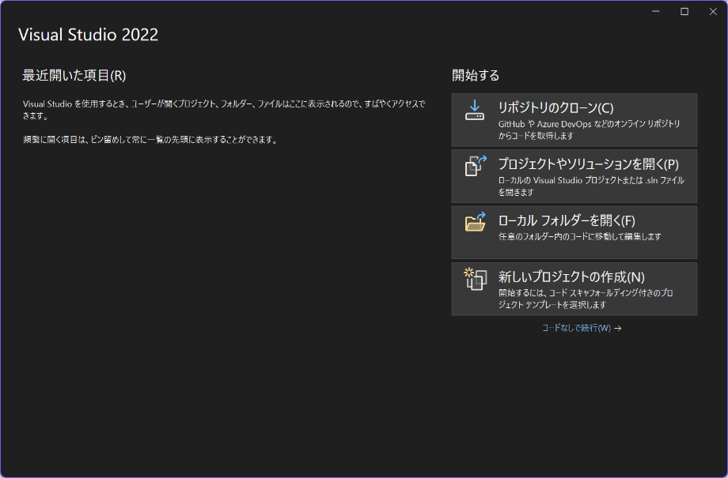
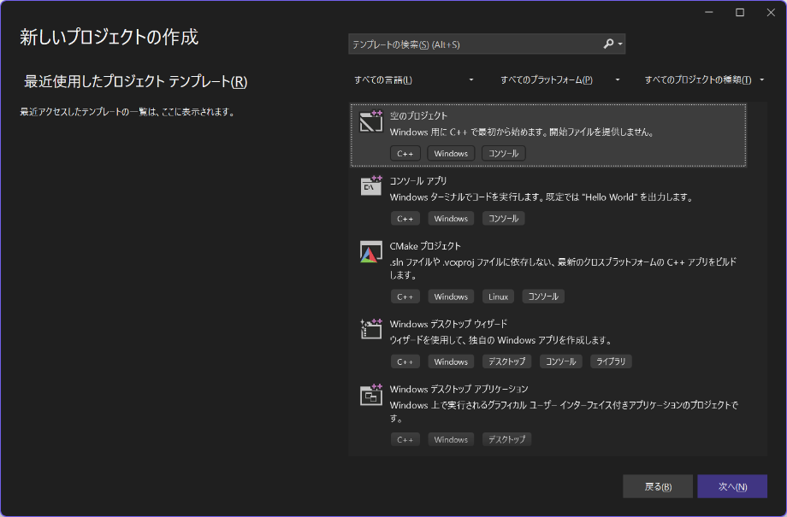
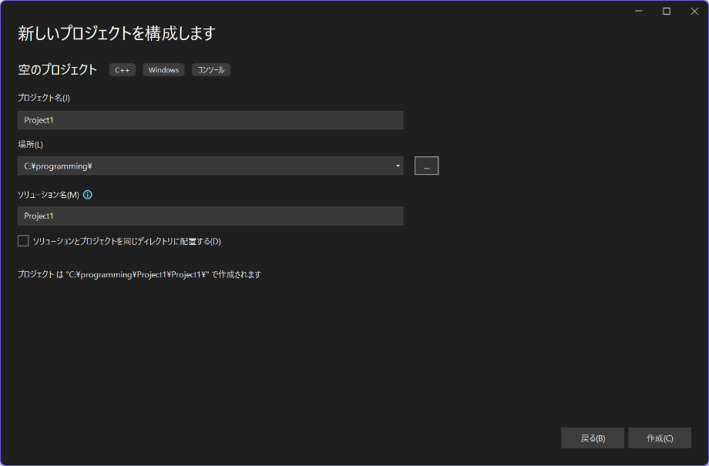
1. プロジェクトの作成

Slide 23
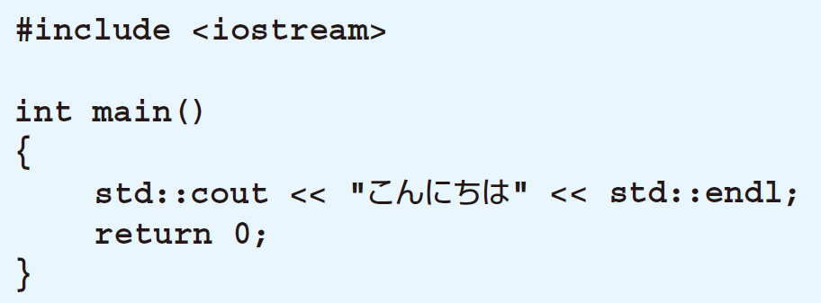
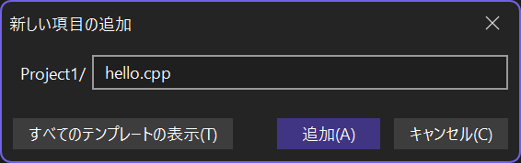
2. プログラムコードの作成
1. [プロジェクト]メニューの[新しい項目の追加]を選択
2. ファイル名を入力（拡張子は .cpp）
3. コードエディターにプログラムコードを入力
4．[ファイル］メニューの［すべて保存］を選択してプログラムコードを保存

Slide 24
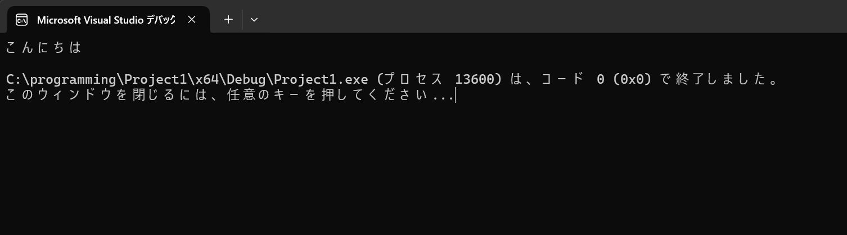
3. プログラムの実行
[デバッグ]メニュー→[デバッグなしで開始]を選択
※ 練習用であれば、毎回新しいプロジェクトファイルを作る必要は無い。
エディターの中でプログラムコードを更新して、その都度、実行結果を確認する

Slide 25
プログラムコードの間違い
Error（エラー）の種類
コンパイルエラー（Compile Error）
  キーワードのつづりミス
  文法上の間違い
ランタイムエラー または 実行時エラー （Runtime Error）
  コンパイル時には発見されず、プログラムを実行している最中に見つかる問題
Visual Studioで
最初のプログラムを作ってみよう

Slide 26
出力と変数

Slide 27
画面へ文字列を出力する
・画面へ文字列を出力する例
std::cout << "こんにちは。";
・文字列をダブルクォーテーション( " )で囲む
・<< を続けることで、複数の文字列を連続して出力できる。
std::cout << "こんにちは。" << "よい天気ですね。";
・文字列の代わりに std::endl と書くことで改行を出力できる
std::cout << "こんにちは。" << std::endl;

Slide 28
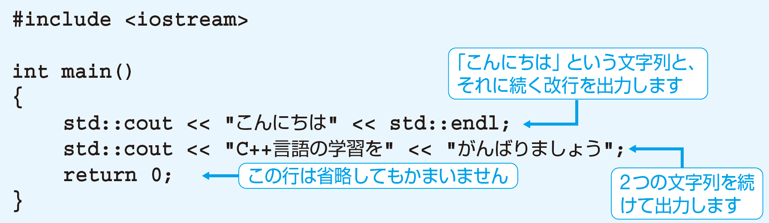
画面へ文字列を出力するプログラムコード
いろいろな文字列を出力してみよう

Slide 29
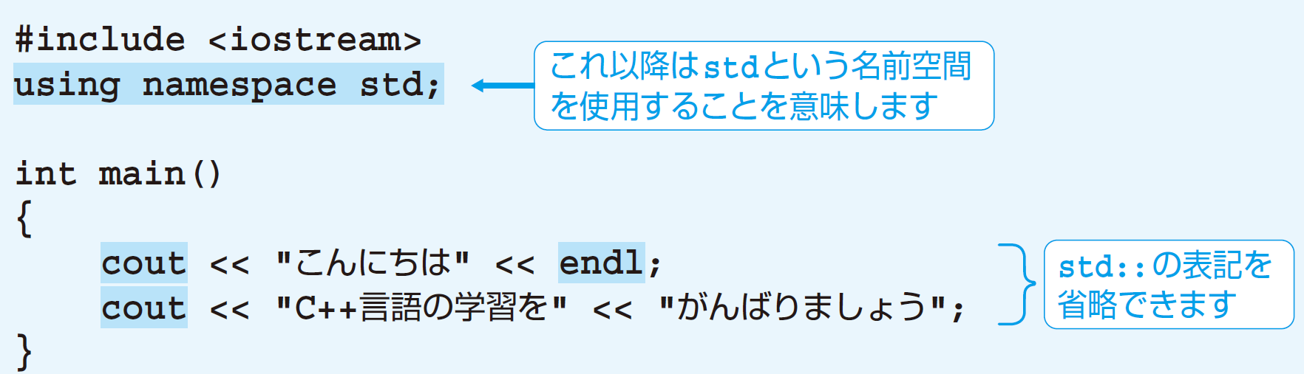
名前空間stdを使用する
プログラムコードの中に
using namespace std;
と書くと、それ以降では std:: の表記を省略できる

Slide 30
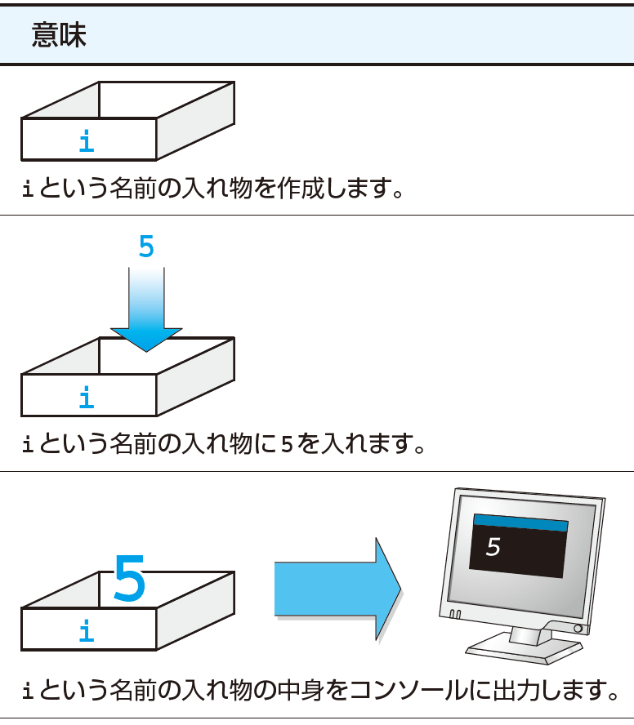
変数
変数とは値を入れておく入れ物のこと
変数の宣言：変数を作成すること
値の代入：変数に値を入れること
#include <iostream>
using namespace std;
int main()
{
int i;
i = 5;
cout << i;
}
変数の宣言
値の代入
値の出力

Slide 31
変数の宣言
型名 変数名;
int i;
整数を表す型名
変数名
• 英字、数字、アンダースコア（ _ ）が使える
• 先頭の文字が数字であってはいけない
• 大文字と小文字が区別される
• C++言語で用途が決まっている単語を変数名にはできない

Slide 32
値の代入
変数名 = 値;
i = 5;
整数名
値
左辺の変数に右辺の値を入れる操作
複数回実行した場合は、後から代入した値に上書きされる
i = 5;
i = 10;
cout << i;
実行結果
10

Slide 33
変数の初期化
初期化：変数に最初の値を入れること
int i;
i = 5;
1行にまとめられる
int i = 5;

Slide 34
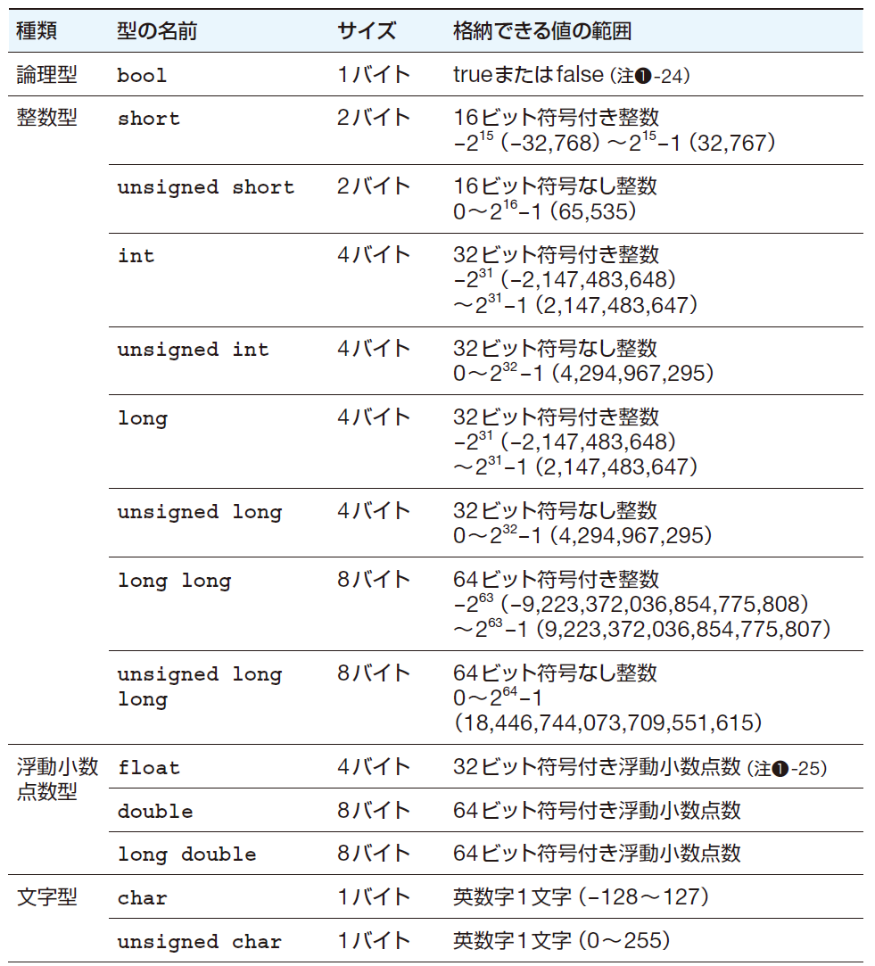
変数の型
よく使用する型
・整数 ：int型
・小数点を含む数：double型
・文字 ：char型
・論理値 ：bool型
※ char型は a～z,A～Z,0～9, #!?>
といった半角英数字記号1文字
※ bool型は true または false

Slide 35
さまざまな型の変数
#include <iostream>
using namespace std;
int main()
{
int i = 1;
double d = 0.2;
char c = 'A';
bool b = true;
cout << "I の値は" << i << endl;
cout << "d の値は" << d << endl;
cout << "c の値は" << c << endl;
cout << "b の値は" << b;
}
※ char型の値は、文字をシングルクォーテーションで囲む
実行結果
iの値は1
dの値は0.2
cの値はA
bの値は1
実際に試してみよう
※ bool型のtrueは整数の1として出力される

Slide 36
算術演算と型

Slide 37
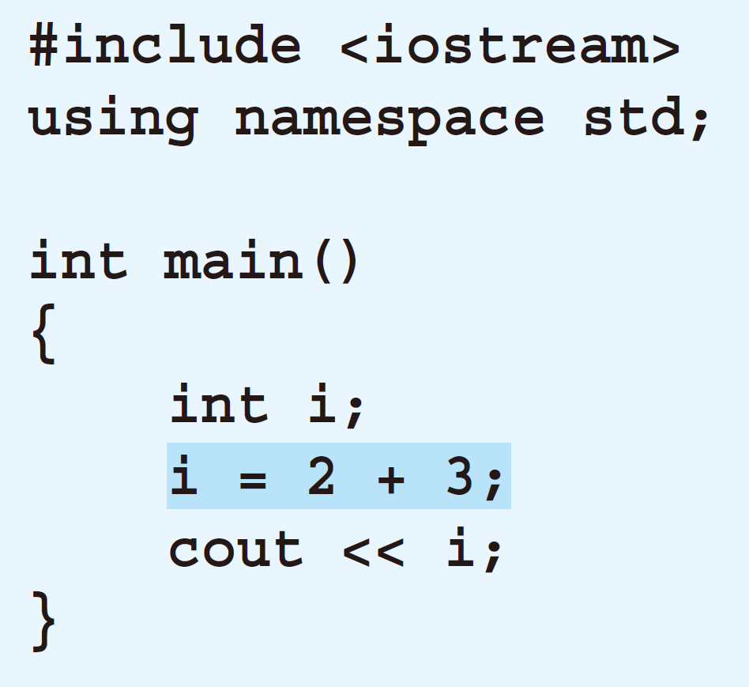
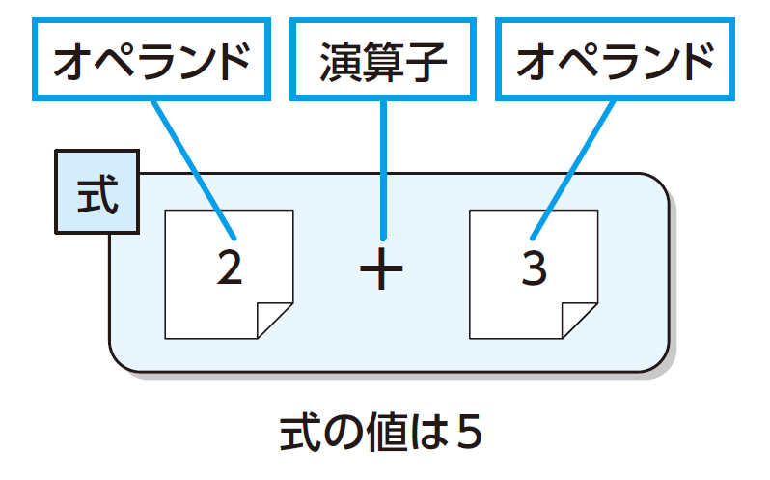
計算を行う
用語
実行結果
5

Slide 38
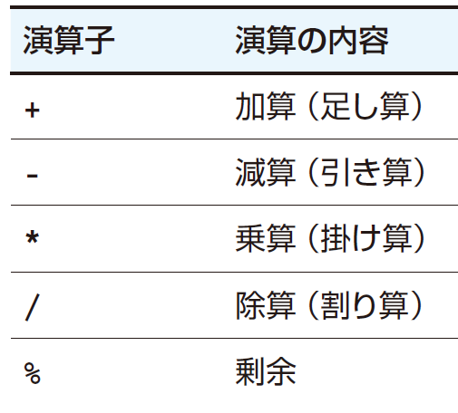
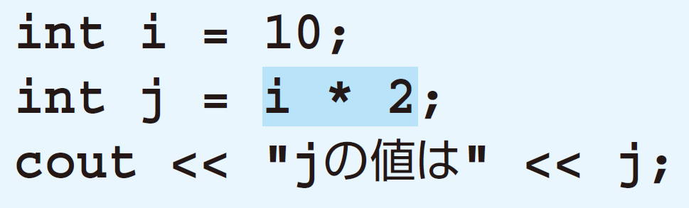
算術演算子
算術演算子
変数を含む算術演算
実行結果
jの値は 20
いろいろな計算をしてみよう

Slide 39
変数の値を変更する
例：変数iの値を 3 増やす
i = i + 3;
※ 「i に3を加えた値」を、変数iに代入する
i ← i + 3 のイメージ
短縮表現
i += 3;

Slide 40
さまざまな短縮表現
演算子 | 演算の内容 | 使用例
+= | 加算代入 | a += 2; （a = a + 2; と同じ）
-= | 減算代入 | a -= 2; （a = a - 2; と同じ）
*= | 乗算代入 | a *= 2; （a = a * 2; と同じ）
/= | 除算代入 | a /= 2; （a = a / 2; と同じ）
%= | 剰余代入 | a %= 2; （a = a % 2; と同じ）
++ | インクリメント | a++; （a = a + 1; と同じ）
-- | デクリメント | a--; （a = a - 1; と同じ）
いろいろな計算をしてみよう

Slide 41
異なる型の値の代入
int i = 1.99;
cout << i;
実行結果
1
int型の変数には整数しか代入できない。
小数点を含む数を代入すると、小数点以下が無視される

Slide 42
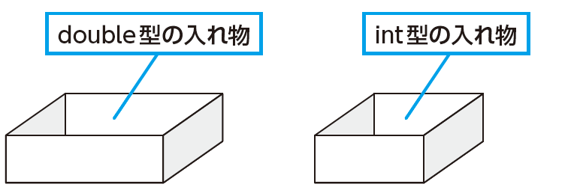
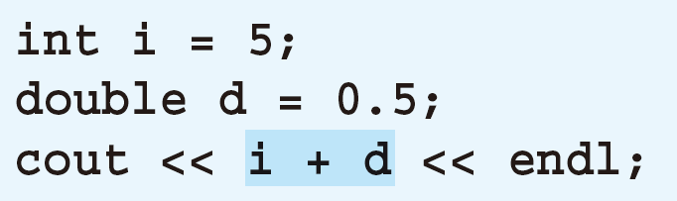
異なる型を含む演算
型によって変数（入れ物）の大きさが異なる
※ double 型の方が大きい
型の異なる変数が含まれる演算では、大きい型に統一されて演算が行われる
※ double 型の変数とint型の変数が含まれる
演算では、double型に統一される
実行結果
5.5

Slide 43
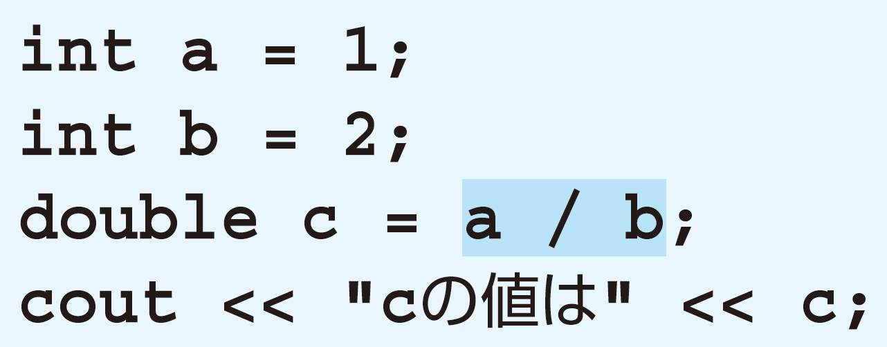
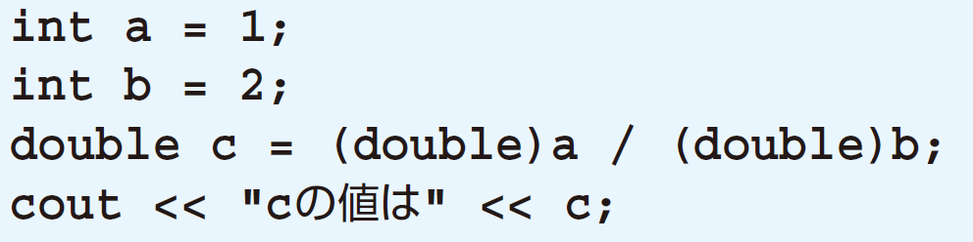
整数どうしの割り算
int 型どうしの割り算では、結果もint型になるので注意が必要
cの値は 0
実行結果
double 型に型変換（キャスト）して計算する
実行結果
cの値は 0.5
実際に試してみよう

Slide 44
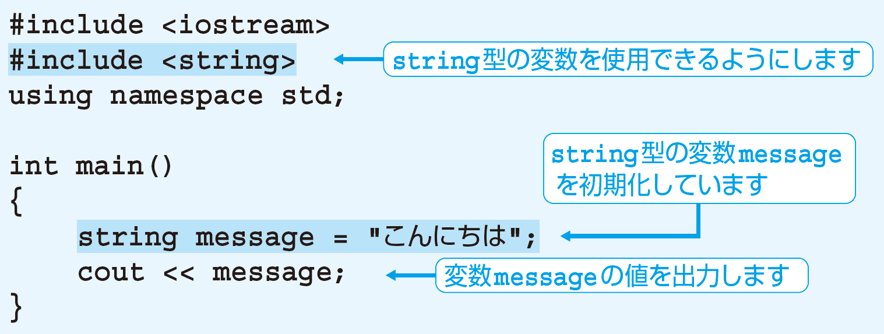
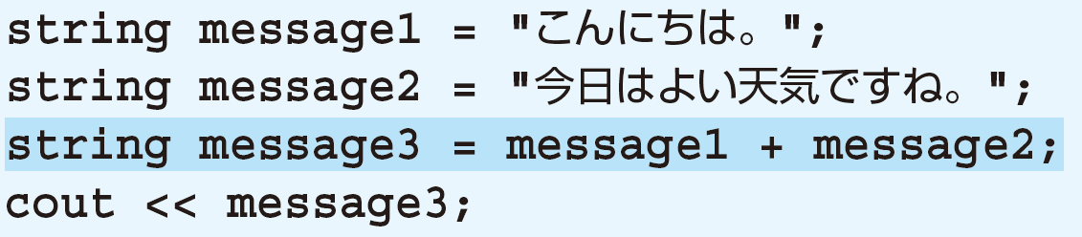
string型による文字列の扱い
文字列はstring型の変数に代入できる
+演算子を使って文字列を連結できる
こんにちは。今日はよい天気ですね。
実行結果

Slide 45
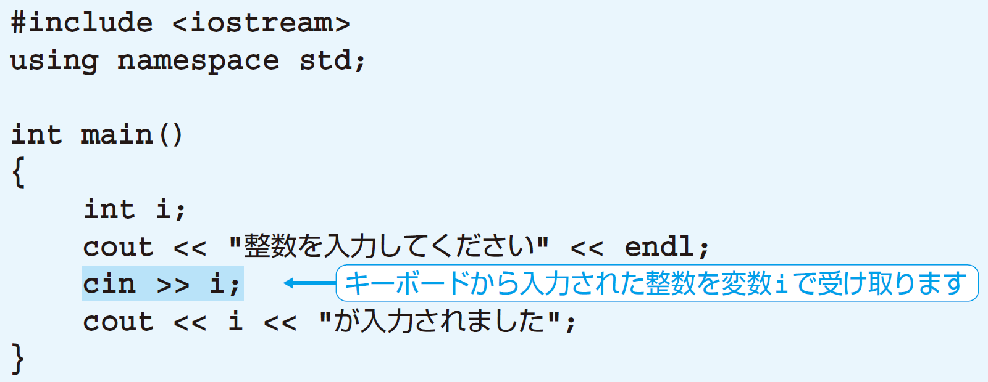
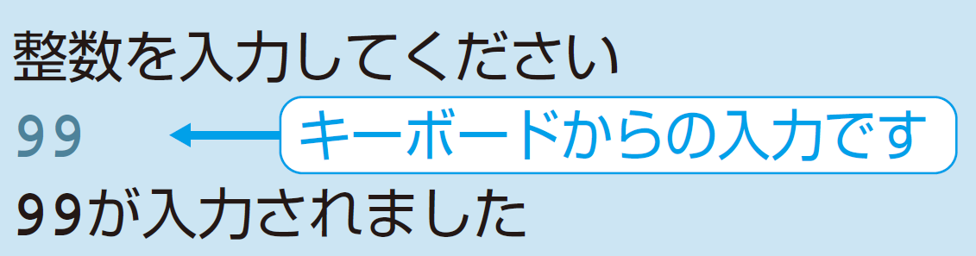
キーボードからの入力を受け取る
キーボードからの入力を受け取ることで、
入力に応じた処理を行うプログラムを作成できるようになる
実行結果
※ 小数を含む値はdouble型、
文字列はstring型の変数で受け取れる
実際に試してみよう

Slide 46
第2章 条件分岐と繰り返し

Slide 47
条件分岐

Slide 48
条件分岐
条件による処理の分岐
「もしも○○ならば××を実行する」
if (○○) {
××;
}
if (条件式) {
命令文; //条件式が「真」の場合に実行される
}

Slide 49
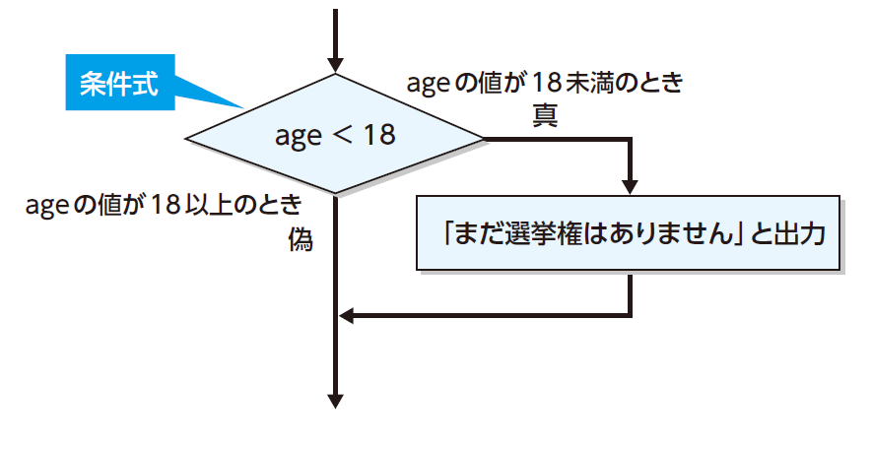
条件分岐の例
if (age < 18) {
cout << "まだ選挙権はありません";
}

Slide 50
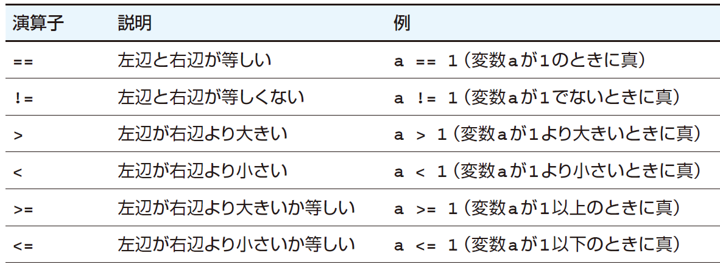
関係演算子
関係演算子を使って、2つの値を比較できる
比較した結果は 「真」 または 「偽」になる

Slide 51
if ～ else 文
「もしも○○ならば××を実行し、そうでなければ△△を実行する」
if (条件式) {
//条件式が「真」の場合
命令文1;
} else {
//条件式が「偽」の場合
命令文2;
}
if (○○) {
××;
} else {
△△;
}
例
if (age < 18) {
cout << "まだ選挙権はありません";
} else {
cout << "投票に行きましょう";
}

Slide 52
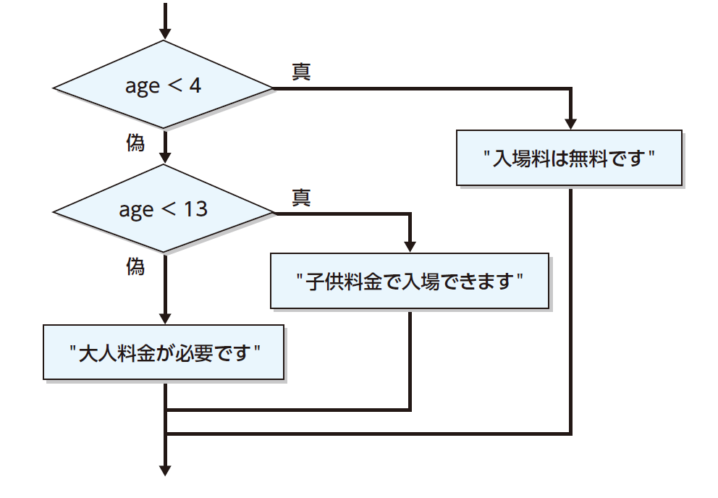
複数の if ～ else 文
if～else文を連結して、条件に応じた複数の分岐を行える
if (age < 4) {
cout << 入場料は無料です";
} else if (age < 13) {
cout << "子供料金で入場できます";
} else {
cout << "大人料金が必要です";
}
実際に試してみよう

Slide 53
ワン・モア・ステップ：条件式に変数を使用する
if 文の条件式に変数を使うことができる
bool b = ture;
if (b) {
命令文
}
変数 bの値が true のときに命令文が実行される
bの値を false にすると実行されない
変数の型が整数型の場合、値が0でないときに命令文が実行される
int i = 1;
if (i) {
命令文
}
変数iの値が0でない場合に命令文が実行される
iの値を0にすると実行されない
実際に試してみよう

Slide 54
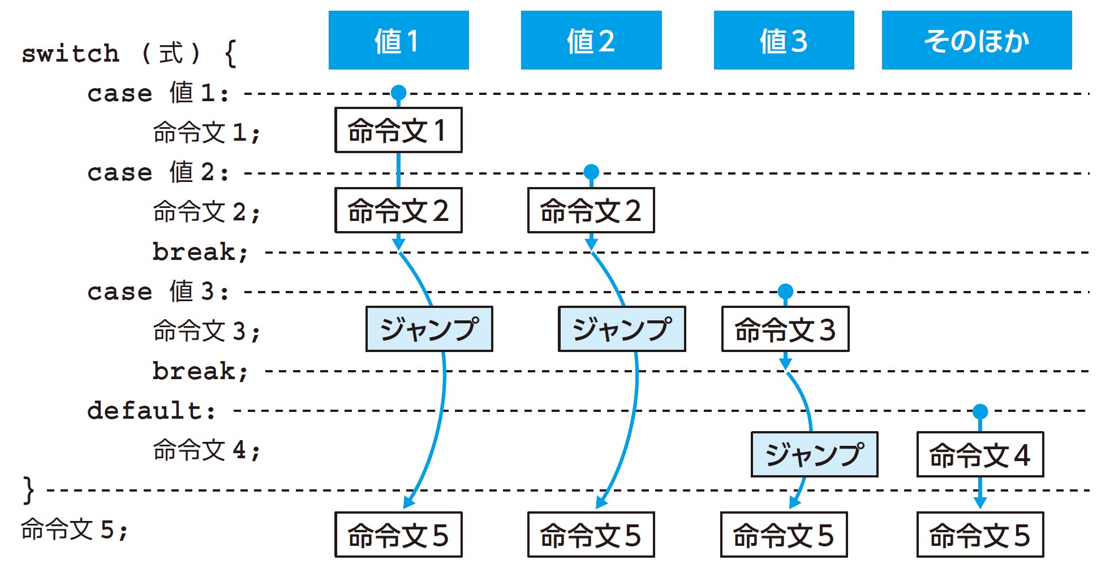
switch文
式の値によって処理を切り替える。break;でブロックを抜ける。

Slide 55
switch文の例(1)
switch (score) {
case 1:
cout << "もっと頑張りましょう" << endl;
break;
case 2:
cout << "もう少し頑張りましょう" << endl;
break;
case 3:
cout << "普通です" << endl;
break;
case 4:
cout << "よくできました" << endl;
break;
case 5:
cout << "大変よくできました" << endl;
break;
default:
cout << "想定されていない点数です" << endl;
}
cout << "switchブロックを抜けました";
実際に試してみよう

Slide 56
switch文の例(2)
switch (score) {
case 1:
case 2:
cout << "もっと頑張りましょう";
break;
case 3:
case 4:
case 5:
cout << "合格です";
break;
default:
cout << "想定されていない点数です";
}
実際に試してみよう

Slide 57
ワン・モア・ステップ ： 3項演算子
int c;
if (a > b) {
c = a;
} else {
c = b;
}
int c = (a > b) ? a : b;
（構文） 条件式 ? 値1 : 値2
条件式が「真」の場合に、式の値が「値1」になる。
「偽」の場合には「値2」になる

Slide 58
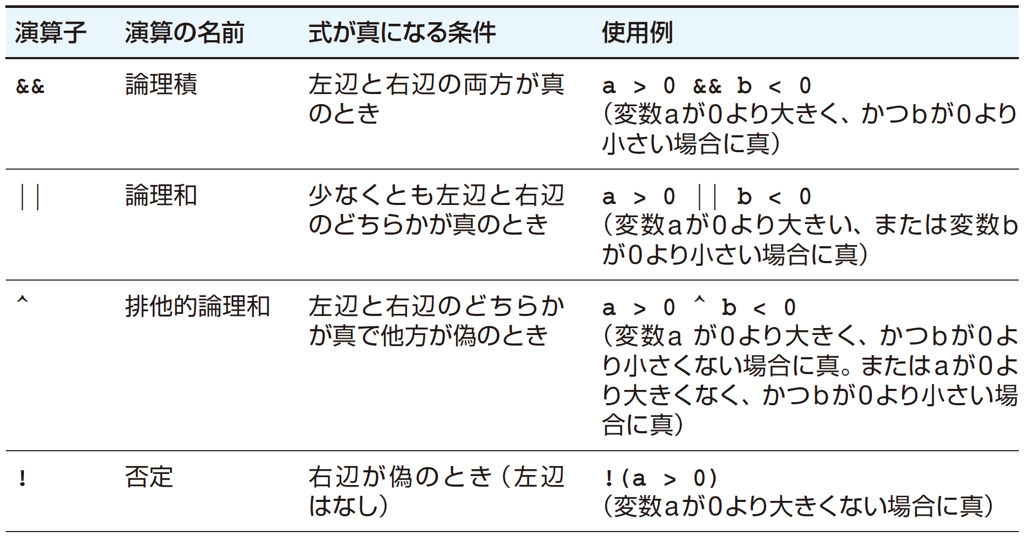
論理演算子
論理演算子を使って複数の条件式を組み合わせられる

Slide 59
論理演算子の例
ageが13以上 かつ ageが65未満
age >= 13 && age < 65
ageが13未満 または age が65以上
age < 13 || age >= 65
ageが13以上 かつ age が65未満 かつ age が20でない
age >= 13 && age < 65 && age !=20

Slide 60
演算子の優先度
算術演算子が関係演算子より優先される
a + 10 > b * 5
(a + 10) > (b * 5)
関係演算子が論理演算子より優先される
a > 10 && b < 3
(a > 10) && (b < 3)
カッコの付け方で論理演算の結果が異なる
x && ( y || z )
(x && y ) || z
実際に試してみよう

Slide 61
処理の繰り返し

Slide 62
繰り返し処理
ある処理を繰り返し実行したいことがよくある
ループ構文を使用すると、繰り返し処理を簡単に記述できる
C++言語には3つのループ構文がある
  for文
  while文
  do ～ while文

Slide 63
for文
for文の構文
for (最初の処理; 条件式; 命令文の後に行う処理) {
命令文
}
「最初の処理」を行う
「条件式」が 真なら「命令文」を行う
偽 ならfor文を終了する
「命令文の後に行う処理」を行う
2.に戻る

Slide 64
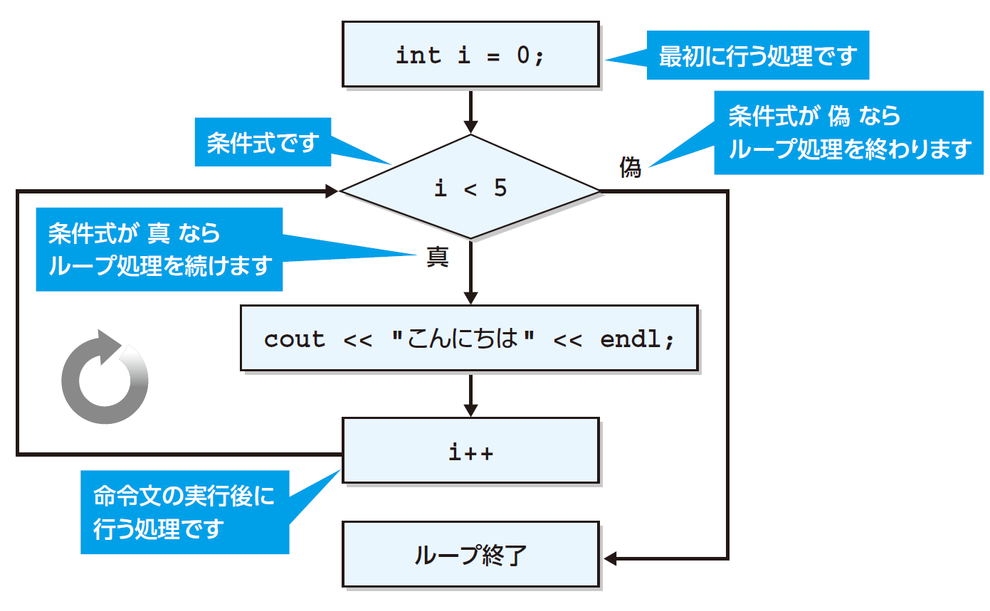
for文の例
for (int i = 0; i < 5; i++) {
cout "こんにちは" << endl;
}

Slide 65
forループ内で変数を使う
for ループ内で変数を使用することで、例えば1から100までを順番に足し合わせる計算ができる
int sum = 0;
for (int i = 1; i <= 100; i++) {
sum += i;
cout << i << "を加えました" << endl;
}
cout << "合計は" << sum;
実行結果
1を加えました
2を加えました
…（中略）…
99を加えました
100を加えました
合計は5050です
実際に試してみよう

Slide 66
変数のスコープ
変数には扱える範囲が決まっている。これを「変数のスコープ」と呼ぶ
スコープは変数の宣言が行われた場所から、そのブロック{ } の終わりまで
int main()
{
int sum = 0;
for (int i = 1; i <= 100; i++) {
sum += i;
cout << i << "を加えました" << endl;
}
cout << "合計は" << sum;
}

Slide 67
while文
while文の構文
while (条件式) {
命令文
}
「条件式」が 真なら「命令文」を行う
偽 ならwhileループを終了する
1.に戻る
※ for文と同じ繰り返し命令を書ける

Slide 68
while文の例
int i = 0;
while (i < 5) {
cout << "こんにちは" << endl;
i++; // この命令文が無いと「無限ループ」
}
int i = 5;
while (i > 0) {
cout << "こんにちは" << endl;
i--; // この命令文が無いと「無限ループ」
}
※ 無限ループにならないように注意が必要
（ [Ctrl]+c キーで強制終了できる）
実際に試してみよう

Slide 69
do ～ while文
do ～ while文の構文
do {
命令文
} while (条件式);
必ず1回は実行される
「命令文」を実行する
「条件式」が 真なら1.に戻る。
偽ならdo～whileループを終了する
※ for文、while文と同じ繰り返し命令を書ける

Slide 70
do ～ while文の例
int i = 0;
do {
cout << "こんにちは" << endl;
i++; // この命令文が無いと「無限ループ」
} while (i < 5);
int i = 5;
do {
cout << i << endl;
i--; // この命令文が無いと「無限ループ」
} while (i > 0);
※ 無限ループにならないように注意が必要
実際に試してみよう

Slide 71
ループの処理を中断する break
break; でループ処理を中断できる
int sum = 0;
for (int i = 1; i <= 10; i++) {
sum += i;
cout << "変数sumに" << i << "を加えました。";
cout "sumは" << sum << endl;
if (sum > 20) {
cout << "合計が20を超えました。";
break;
}
}

Slide 72
ループ内の処理をスキップする continue
continue; でブロック内の残りの命令文をスキップできる
int sum = 0;
for (int i = 1; i <= 10; i++) {
if (i % 2 == 0) {
continue;
}
sum += i;
cout << "変数sumに" << i << "を加えました。";
cout << "sumは" << sum << endl;
}
実際に試してみよう

Slide 73
ループ処理のネスト
ループ処理の中にループ処理を入れられる
for (int a = 1; a <= 3; a++) {
cout << "a = " << a << endl;//★
for (int b = 1; b <= 3; b++) {
cout << " b = " << b << endl;//☆
}
}
★の命令文は3回実行される
☆の命令文は9回実行される
実際に試してみよう

Slide 74
配列

Slide 75
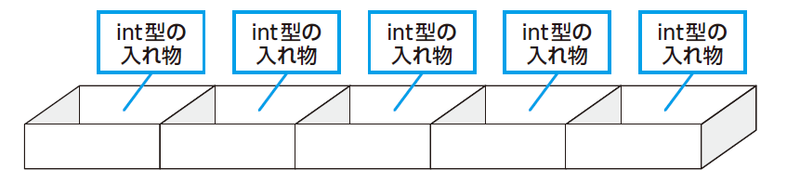
1次元配列
複数の値の入れ物が並んだもの
（1次元配列とも呼ぶ）
複数の値をまとめて扱うときに便利

Slide 76
配列の使い方
配列を表す変数を宣言する
int scores[5];
配列に値を入れる
scores[0] = 50;
scores[4] = 80;
インデックスを指定して要素の値にアクセスする
例：cout << scores[i];
要素の数を指定する
[]の中の数字はインデックス
0～(要素の数-1)を指定する
…

Slide 77
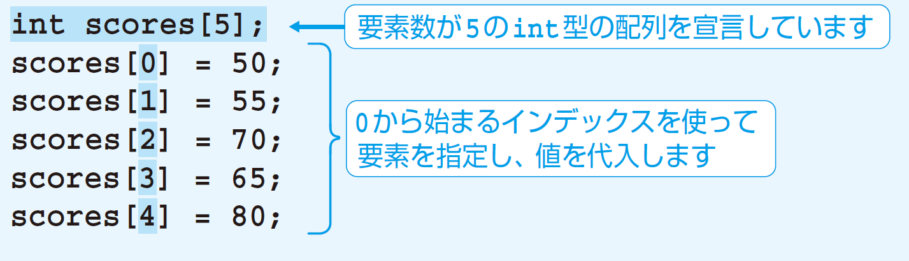
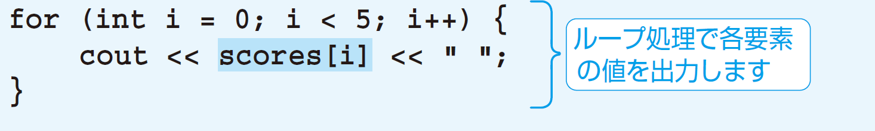
配列の使用

Slide 78
配列の使用
配列は次のようにしても初期化できる
int scores[5] = {50, 55, 70, 65, 80};
要素の数の記述を省略できる
int scores[] = {50, 55, 70, 65, 80};
実際に試してみよう

Slide 79
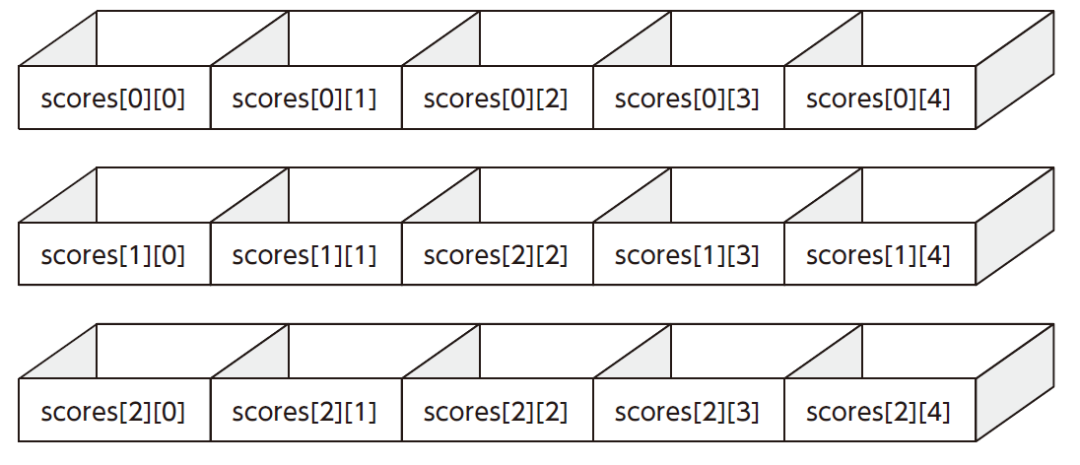
多次元配列（配列の配列）
int scores[3][5];
scores[0][0] = 50;
scores[2][3] = 65;
※ 横に並んだ入れ物の列が、さらに縦にも並んでいるイメージ

Slide 80
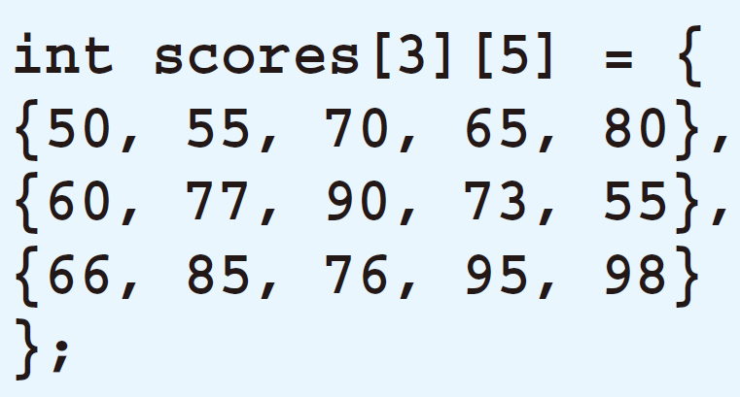
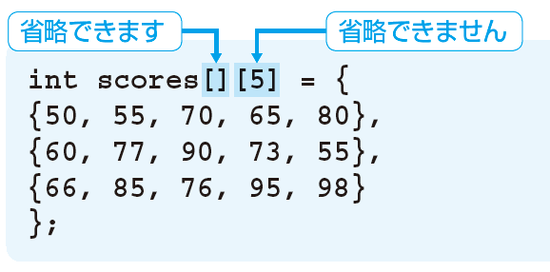
2次元配列の宣言と初期化
2次元配列は次のようにしても初期化できる
最初の配列の要素数の記述は省略できる

Slide 81
第3章 関数

Slide 82
関数とは

Slide 83
関数とは
長いプログラムが必要になるときは、命令文を分けて管理した方が見通しがよくなる
関数は複数の命令文をまとめたもの
関数の定義
void 関数名()
{
命令文
}
※ 関数をプログラムコードで記述することを「関数の定義」と呼ぶ

Slide 84
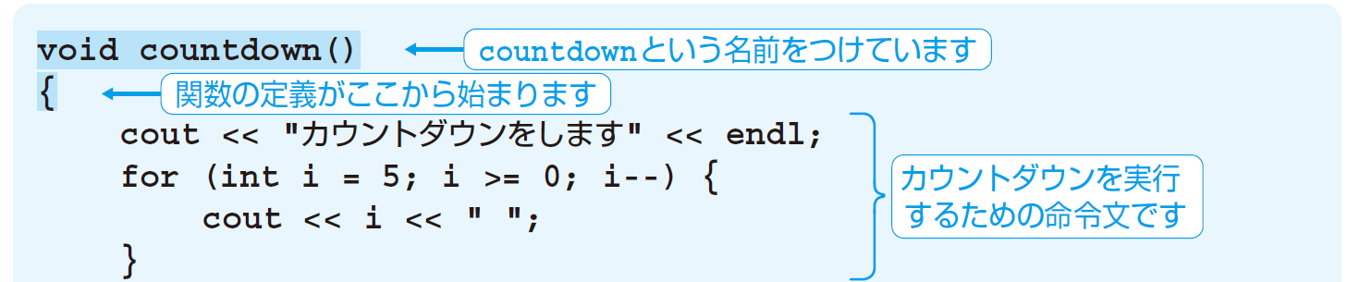
関数の定義の例

Slide 85
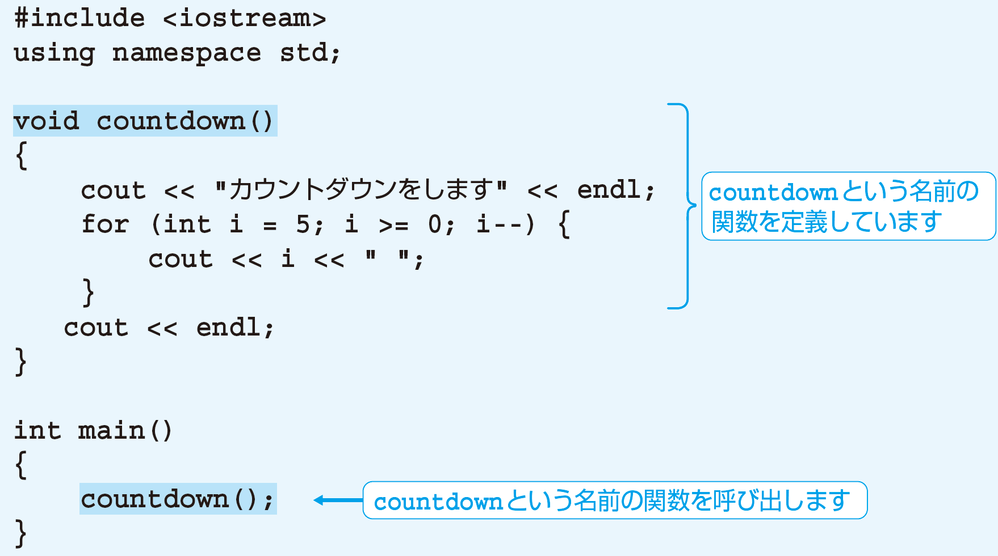
関数の呼び出し
実際に試してみよう

Slide 86
main関数
int main()
C++言語では、プログラムが実行されるときに、このmain関数が呼び出される
main関数は、プログラムの開始位置となる特別な関数

Slide 87
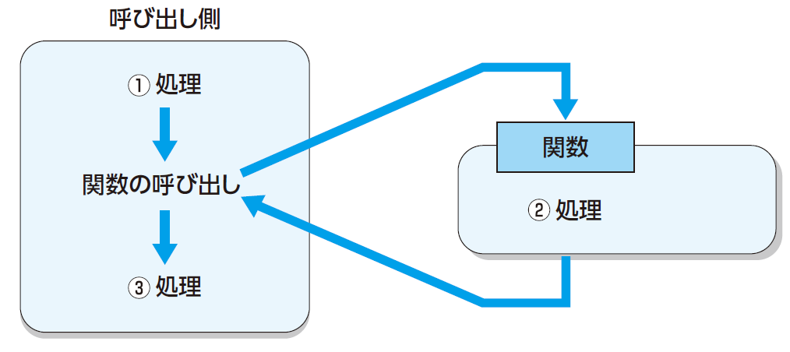
関数を呼び出すときの処理の流れ

Slide 88
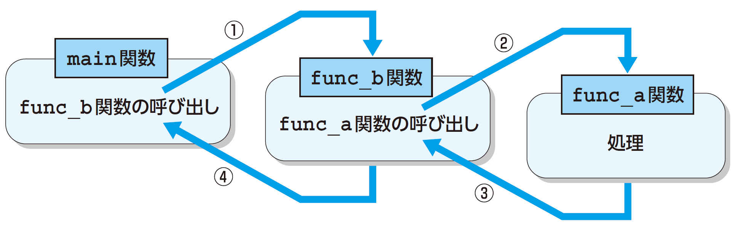
関数の呼び出しの階層
#include <iostream>
using namespace std;
void func_a()
{
cout << "func_a" << endl;
}
void func_b()
{
cout << "func_b開始" << endl;
func_a();
cout << "func_b終了" << endl;
}
int main()
{
cout << "main開始" << endl;
func_b();
cout << "main終了" << endl;
}
実際に試してみよう

Slide 89
関数の引数

Slide 90
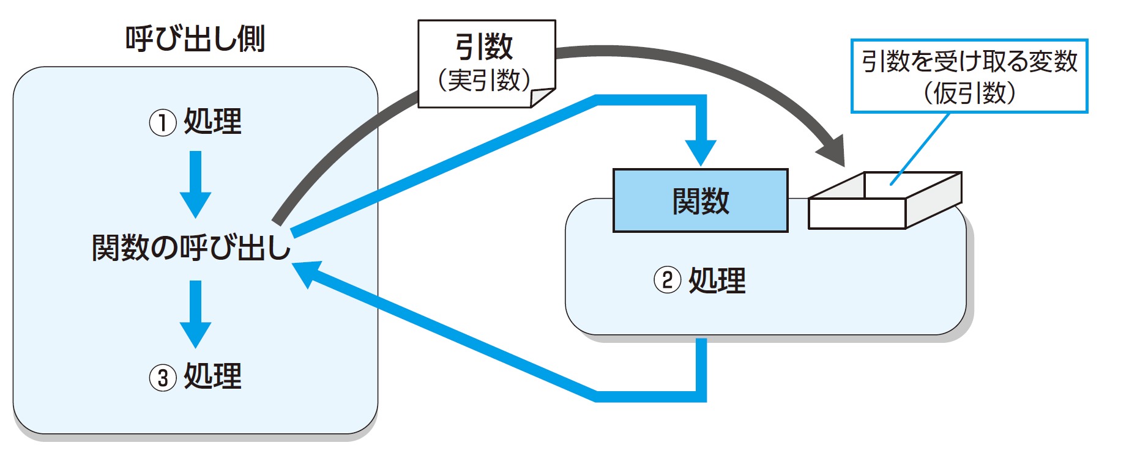
引数とは
引数（ひきすう）
  関数には、呼び出すときに値を渡すことができる。
  この値を「引数」と呼ぶ。
引数のある関数の定義
void 関数名(型 変数名)
{
命令文
}
引数の受け渡しには、関数名の後ろのカッコ()を使用する。

Slide 91
引数のある関数の例
#include <iostream>
using namespace std;
void countdown(int start)
{
cout << "関数が受け取った値：" << start << endl;
cout << "カウントダウンをします" << endl;
for (int i = start; i >= 0; i--) {
cout << i << " ";
}
cout << endl;
}
int main()
{
countdown(3);
countdown(10);
}
startという名前のint型の変数で値を受け取る
異なる値を引数としてcountdown関数を呼び出す
実際に試してみよう

Slide 92
引数が複数ある関数の例
カンマで区切って複数の引数を指定できる
#include <iostream>
using namespace std;
void countdown(int start, int end)
{
cout << "カウントダウンをします" << endl;
for (int i = start; i >= end; i--) {
cout << i << " ";
}
}
int main()
{
countdown(7, 3);
}
2つの値をcountdown関数に渡す
実際に試してみよう

Slide 93
実引数と仮引数
実引数：関数を呼び出すときに、関数に渡される値
実引数
countdown(7, 3);
仮引数：関数側で値を受け取るために準備される変数
仮引数
void countdown(int start, int end)
※ 実引数の値がコピーされて、それが仮引数に代入される

Slide 94
実引数と仮引数
#include <iostream>
using namespace std;
void func(int i) {
i++;
}
int main()
{
int i = 10;
cout << "(1) iの値は" << i << endl;
func(i);
cout << "(2) iの値は" << i;
}
実行結果
(1) iの値は10
(2) iの値は10
iの値はfunc関数呼び出し前後で変化しない
func関数には、値の複製（コピー）が渡される
実際に試してみよう

Slide 95
関数の戻り値

Slide 96
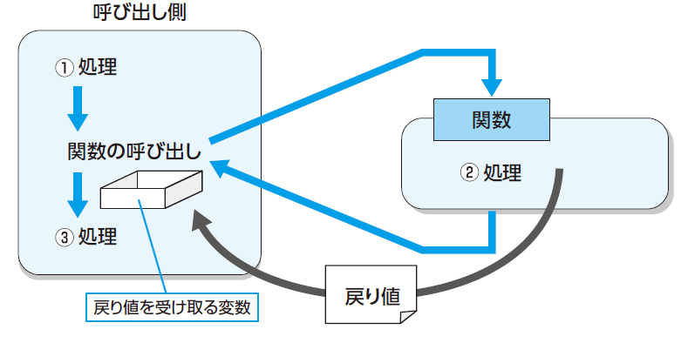
戻り値とは
戻り値
  関数から返される値
戻り値のある関数の定義
戻り値の型 関数名(引数リスト) {
命令文
return 戻り値;
}

Slide 97
戻り値のある関数
return を使って値を戻すようにする
戻り値は1つだけ
戻り値の型を関数名の前に記す
#include <iostream>
using namespace std;
double circle_area(double r)
{
return r * r * 3.14159;
}
int main()
{
double d = circle_area(2.5);
cout << "半径2.5の円の面積は " << d;
}
実際に試してみよう

Slide 98
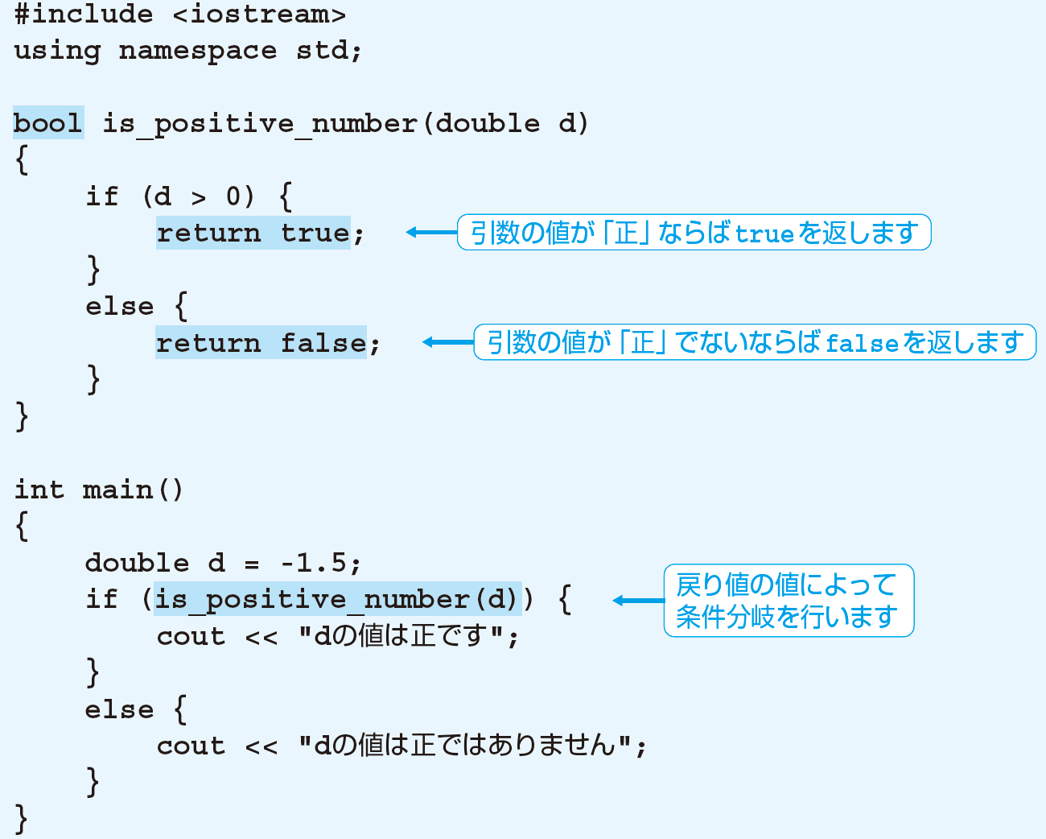
真偽値を戻り値とする関数
戻り値の型がbool型の関数は、true または false の値を戻す
if文の条件式の代わりに関数の呼び出しを書くことができる
[ワン・モア・ステップ]
is_positive_number 関数の中身を、次のように1行で書くこともできる
return (d > 0);

Slide 99
関数のまとめ
引数なし、戻り値なし
void 関数名() {
命令文
}
引数あり、戻り値なし
void 関数名(型 変数名) {
命令文
}
引数あり、戻り値あり
戻り値の型 関数名(型 変数名) {
命令文
return 戻り値;
}

Slide 100
関数のプロトタイプ宣言
main関数から、他の関数を呼び出すときには、その関数がどのようなものであるか（引数と戻り値）をコンパイラが知っている必要がある
1. main関数よりも前に関数の定義を書く
2. プロトタイプ宣言(どのような関数であるかを記したもの）を、main関数の前に書いて、関数の定義はmain関数の後ろに書く
関数のプロトタイプ宣言
戻り値の型 関数名(引数リスト);

Slide 101
関数のプロトタイプ宣言の例
#include <iostream>
using namespace std;
void func1(int a);
void func2();
int main()
{
func1(10);
func2();
}
void func1(int a)
{
cout << "func1が呼び出されました" << endl;
}
void func2()
{
cout << "func2が呼び出されました" << endl;
}
関数のプロトタイプ宣言

Slide 102
関数のオーバーロード

Slide 103
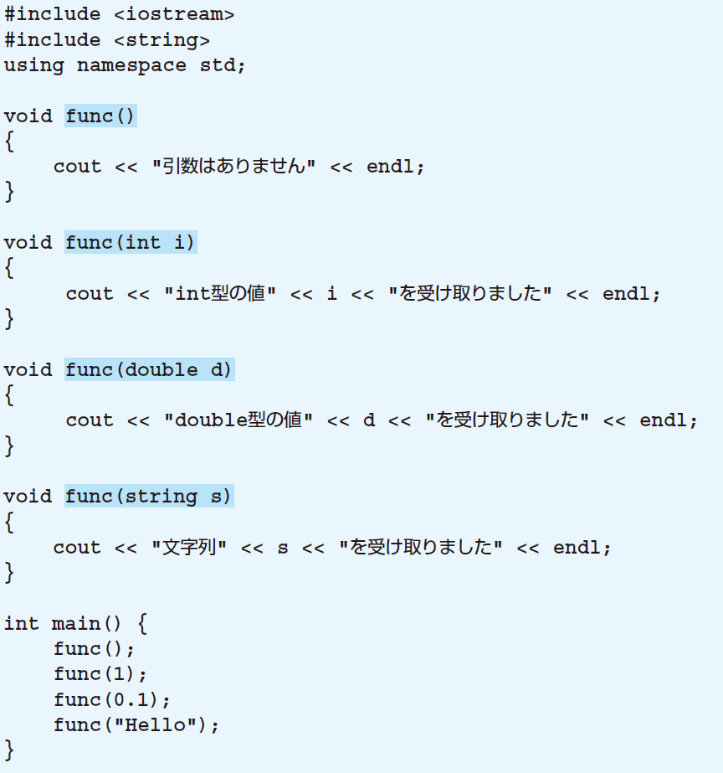
同じ名前を持つ関数
名前が同じで、引数が異なる関数を複数定義できる
同じ名前の関数を定義することを「関数のオーバーロード」とよぶ
右のプログラムコードでは、funcという名前の関数が4つ定義されている
※ 関数名と引数列の組み合わせをシグネチャと呼ぶ。シグネチャが同じ関数を複数定義することはできない

Slide 104
第4章 クラスの基本

Slide 105
クラスとオブジェクト

Slide 106
クラスとオブジェクト
クラス
  オブジェクトがどのような情報と機能を持つかを定義したもの
オブジェクト
  クラスによって定義された情報と機能を持つ1つ1つの実体
例
ソフトウェアで 管理するもの | クラス | オブジェクト
学生情報 | 学籍番号、氏名など、どのような項目を管理するか定めたもの | 学生Aの情報、学生Bの情報、 学生Cの情報、・・・
サッカーゲームの サッカー選手情報 | 体力、走力、ポジションといった、どのようなステータスを管理するか定めたもの | 選手A、選手B、 選手C、・・・
こういった、クラスとオブジェクトという概念に基づいてプログラムを作ることを
「オブジェクト指向」とよぶ

Slide 107
クラスの定義
class クラス名 {
アクセス指定子:
メンバ変数の定義
メンバ関数の定義
};
オブジェクトが持つ情報
（値を格納するための変数を書く）
オブジェクトが持つ機能
（処理を実行するための関数を書く）
末尾にセミコロン(;)をつける
メンバ変数とメンバ関数をあわせて「メンバ」と呼ぶ
アクセス指定子はメンバへのアクセスを制御するもの（詳しくは後で学ぶ。ここでは、 public と書くものとする）。

Slide 108
メンバ変数を持つクラスの定義
学籍番号(id)と氏名(name)を持つ学生証を扱うためのStudentCardクラスの定義
class StudentCard {
public:
int id = 0;
string name = "未定";
};
メンバ変数
idとnameという2つの値をセットにして扱える

Slide 109


オブジェクトの生成とメンバ変数の変更
オブジェクトの生成
StudentCard a;
オブジェクトaのメンバ変数の変更
a.id = 1234;
a.name = "鈴木太郎";
※（オブジェクトを代入した変数の名前）.（メンバ変数名）
でオブジェクトのメンバ変数にアクセスできる

Slide 110


複数のオブジェクトを生成する例
class StudentCard {
public:
int id; // 学籍番号
string name; // 氏名
}
int main()
{
StudentCard a;
a.id = 1234;
a.name = "鈴木太郎";
StudentCard b;
b.id = 1235;
b.name = "佐藤花子";
cout << "aのidは" << a.id << endl;
cout << "aのnameは" << a.name << endl;
cout << "bのidは" << b.id << endl;
cout << "bのnameは" << a.name;
}
実際に試してみよう

Slide 111
参照

Slide 112

オブジェクトの複製
オブジェクトが生成される
StudentCard a;
a.id = 1234;
a.name = "鈴木太郎";
StudentCard b = a;
オブジェクトの複製が生成される
※ 全部で2つのオブジェクトが生成される

Slide 113

参照型
StudentCard a;
a.id = 1234;
a.name = "鈴木太郎";
StudentCard& c = a;
オブジェクトに別名cを与えている
a.id = 1001; と書くことと c.id = 1001; と書くことは同じ意味を持つ
「cはaを参照する」「cはaの参照である」という
cの型を参照型という
全体でオブジェクトは1つしか存在しない

Slide 114

関数への参照渡し
参照を引数とする関数
Void print_info(StudentCard& card)
{
cout << "学籍番号：" << card.id << endl;
cout << "氏名：" << card.name << endl;
}
仮引数cardは参照型
オブジェクトが生成される
※ 関数の中では、cardという別名を使用する
関数の呼び出し
StudentCard a;
a.id = 1234;
a.name = "鈴木太郎";
print_info(a);
関数にStudentCardオブジェクトを渡す
実際に試してみよう

Slide 115
メンバ関数

Slide 116

メンバ関数とは
オブジェクトに機能を持たせることができる
これを、クラスに関数（メンバ関数）を持たせることで実現する

Slide 117


メンバ関数の具体例
※ メンバ関数の中でメンバ変数にアクセスするには、this->の後に変数名を続ける
StudentCard a;
a.id = 1234;
a.name = "鈴木太郎";
a.printInfo();
※ （オブジェクトの変数名）.（メンバ関数名）
で、メンバ関数を呼び出す
実際に試してみよう

Slide 118

メンバ関数の宣言と定義を分けて書く
メンバ関数の宣言だけをクラスの定義の中に書いて、メンバ関数の定義をクラスの外に書くことができる
※ クラスの定義をシンプルにして、全体の見通しを良くできる

Slide 119


thisキーワードの省略
「this->変数名」の表記で、キーワードがなくてもメンバ変数であることが明らかな場合は、this->の部分を省略できる
実際に試してみよう

Slide 120
コンストラクタとデストラクタ

Slide 121

コンストラクタとは
コンストラクタ：オブジェクトが生成されるときに自動的に実行される特別なメンバ関数
※オブジェクトを生成するときに引数を渡せる
コンストラクタの定義
コンストラクタの定義（メンバ初期化リストがある場合）
クラス名（引数リスト） {
命令文
}
クラス名（引数リスト）: メンバ変数1(初期値1), メンバ変数2(初期値2) {
命令文
}
例
例
StudentCard（int i, string s） {
id = i;
name = s;
}
StudentCard（int i, string s）: id(i), name(s) {
}
メンバ初期化リストでメンバ変数を初期化する場合は、
コンストラクタの中身は空でよい
引数を使ってメンバ変数を初期化する

Slide 122

コンストラクタの使用例
#include <iostream>
#include <string>
using namespace std;
class StudentCard {
public:
int id; // 学籍番号
string name; // 氏名
StudentCard(int i, string s) : id(i), name(s) {
cout << "StudentCardクラスのコンストラクタでの処理" << endl;
}
void printInfo() {
cout << "学籍番号：" << id << endl;
cout << "氏名：" << name << endl;
}
};
int main()
{
StudentCard card(1234, "鈴木太郎");
card.printInfo();
}
メンバ初期化リストを持つ
コンストラクタ
実行結果
オブジェクトの生成
※ コンストラクタが自動で呼び出される
実際に試してみよう

Slide 123
コンストラクタのオーバーロード
引数が異なる複数のコンストラクタを定義できる
（これをコンストラクタのオーバーロードとよぶ）
オブジェクトを生成するときに、引数に応じて対応するコンストラクタが自動で呼び出される
引数がないコンストラクタをデフォルトコンストラクタとよぶ
StudentCard() : id(0), name("未定") {
cout << "引数のないコンストラクタ（デフォルトコンストラクタ）が実行されました" << endl;
}
StudentCard(int i) : id(i), name("未定") {
cout << "引数が1つのコンストラクタが実行されました" << endl;
}
StudentCard(int i, string s) : id(i), name(s) {
cout << "引数が2つのコンストラクタが実行されました" << endl;
}

Slide 124

デストラクタとは
オブジェクトには「寿命」という概念がある
オブジェクトは、スコープから外れるときに、自動的に破棄される
オブジェクトが破棄されるときに自動的に実行される特別なメンバ関数をデストラクタと呼ぶ
デストラクタの定義
class MyClass {
public:
~MyClass() {
cout << "デストラクタが呼ばれました" << endl;
}
};
int main()
{
MyClass a;
for (int i = 2; i < 5; i++) {
MyClass b;
}
}
オブジェクトaはmain関数が終わるときに破棄される
オブジェクトbはforループで次の処理にうつるときに破棄される
実際に試してみよう

Slide 125
アクセス制御とconst修飾子

Slide 126
アクセス指定子
オブジェクト指向の考え方でプログラムコードを作成するときには、外部からのクラス内部へのアクセスを制御することが大切。
アクセス指定子を使って、メンバへのアクセスを制御できる。
アクセス指定子 | 説明
public | クラスの外部からもアクセスできる
protected | 自身のクラス内部および派生クラス(*)からアクセスできる。クラスの外部からはアクセスできない
private | 自身のクラス内部からのみアクセスできる
*派生クラス：第5章で説明

Slide 127


アクセス指定子の影響が及ぶ範囲

Slide 128
アクセス指定子を使用する例
#include <iostream>
using namespace std;
class Car {
private:
int speed; // 車の速度 (km/h)
public:
Car() : speed(0) {}
void speedUp() {// 速度を1増やす（最大80まで）
if (speed < 80) { speed++; }
}
void speedDown() { // 速度を1減らす（0未満にはならない）
if (speed > 0) { speed--; }
}
int getSpeed() const { return speed; }
};
int main() {
Car c;
cout << c.getSpeed() << endl;
for (int i = 0; i < 100; i++) { c.speedUp(); }
cout << c.getSpeed() << endl;
for (int i = 0; i < 20; i++) { c.speedDown(); }
cout << c.getSpeed();
}
メンバ変数 speed は、外部からアクセスできない（privateアクセス指定子の範囲）。
main関数で c.speed = 10; のように書くことは許されない。
speedの値を変更するには、 CarオブジェクトのspeedUpまたはspeedDownメンバ関数を呼び出すことで実現する。
実行結果
0
80
60
実際に試してみよう

Slide 129
const 修飾子
値が変化しない変数であることを明示するためにconst修飾子を使用する
変数xを変更できなくなる
const int x = 10;
x++;
※ 定数を定義するために使用する
コンパイルエラー
自身のメンバ変数を変更できなくなる
int memberFunc() const {
this->speed++;
}
コンパイルエラー
引数で受け取ったオブジェクトのメンバ変数を変更できなくなる
void func(const StudentCard& card)
{
card->name = "山本俊介";
}
コンパイルエラー
※ 「メンバ変数の値が変更されない」ということが保証される

Slide 130
第5章クラスの一歩進んだ使い方

Slide 131
静的メンバ変数と静的メンバ関数

Slide 132

静的メンバ変数
静的メンバ変数とは、宣言のときにstaticキーワードをつけたもので、オブジェクトを生成しなくても使用できる（オブジェクト間で共有する値を持たせる目的で使用できる）
静的メンバ変数の定義はクラスの定義の外に書く。
静的メンバ変数にアクセスするには 「クラス名::変数名」 のように書く。
静的メンバ変数の宣言

Slide 133

静的メンバ変数を使用する例
#include <iostream>
#include <string>
using namespace std;
class StudentCard {
public:
static int counter; // 学生証発行枚数
int id; // 学籍番号
string name; // 氏名
StudentCard(int i, string s) : id(i), name(s) {
cout << "コンストラクタが呼び出されました" << endl;
StudentCard::counter++;
}
};
int StudentCard::counter = 0;
int main()
{
cout << "counterの値:" << StudentCard::counter << endl;
StudentCard a(1234, "鈴木太郎");
cout << "counterの値:" << StudentCard::counter << endl;
StudentCard b(1235, "佐藤花子");
cout << "counterの値:" << StudentCard::counter;
}
静的メンバ変数の宣言
静的メンバ変数の定義と初期化
静的メンバ変数へのアクセス
実行結果
counterの値:0
コンストラクタが呼び出されました
counterの値:1
コンストラクタが呼び出されました
counterの値:2

Slide 134
静的メンバ関数
静的メンバ関数とは、宣言のときにstaticキーワードをつけたもので、オブジェクトを生成しなくても使用できる
静的メンバ関数の定義はクラスの定義の中でも外でもよい。
静的メンバ関数を呼び出すには 「クラス名::関数名()」 のように書く。
静的メンバ関数の宣言

Slide 135
静的メンバ関数を使用する例
#include <iostream>
using namespace std;
class AreaCalculator {
public:
static double getTriangleArea(double base, double height) {
return base * height / 2.0;
}
static double getCircleArea(double radius);
};
double AreaCalculator::getCircleArea(double radius)
{
return radius * radius * 3.14159;
}
int main()
{
cout << "底辺が10、高さが5の三角形の面積は"
<< AreaCalculator::getTriangleArea(10, 5) << endl;
cout << "半径5の円の面積は"
<< AreaCalculator::getCircleArea(5) << endl;
}
静的メンバ関数は、オブジェクトを生成しなくても使用できる
静的メンバ関数の中からメンバ変数にアクセスできない
静的メンバ関数の中からメンバ関数を呼び出せない
静的メンバ関数の宣言と定義
静的メンバ関数の宣言
静的メンバ関数の定義
静的メンバ関数の呼び出し
実行結果
底辺が10、高さが5の三角形の面積は25
半径5の円の面積は78.5397
実際に試してみよう

Slide 136
継承

Slide 137

継承とは
すでにあるクラスの機能を新しいクラスが引き継ぐこと。
機能の拡張が容易にできる
・クラスAはクラスBの基底クラス（親クラス）
・クラスBはクラスAの派生クラス（子クラス）

Slide 138

C++言語での継承
あるクラスから複数の派生クラスを作れる
（例： クラスBとクラスCはクラスAの派生クラス）
複数の基底クラスを持つクラスを作れる（多重継承）
（例： クラスDとクラスCはクラスGの基底クラス）
※ 矢印は派生（子）クラスから基底（親）クラスに向かう
※ 本講義では多重継承を扱わない

Slide 139


継承を行う
他のクラスを継承するクラスの定義
例：クラスAを継承するクラスBの定義
※ クラスBはクラスAのメンバ変数・メンバ関数を引き継ぐ
アクセス指定子の働き
アクセス指定子 | 説明
public | 基底クラスのpublicメンバは派生クラスのpublicメンバになる
protected | 基底クラスのpublicメンバもprotectedメンバとして継承される
private | 基底クラスのpublicメンバもprivateメンバとして継承される

Slide 140

継承の例
#include <iostream>
#include <string>
using namespace std;
class StudentCard {
public:
int id = 0; // 学籍番号
string name = "未定"; // 氏名
void printInfo() {
cout << "学籍番号：" << id << endl;
cout << "氏名：" << name << endl;
}
};
class IStudentCard : public StudentCard {
public:
string nationality = "未定"; // 国籍
};
int main()
{
IStudentCard a;
a.id = 2345;
a.name = "John Smith";
a.nationality = "イギリス";
a.printInfo();
}
IStudentCardクラスは StudentCardクラスを継承する
メンバ変数 nationality が IStudentCardクラスに追加されている
StudentCardオブジェクトが持つメンバを、IStudentCardオブジェクトも持つ

Slide 141
オーバーライドとポリモーフィズム

Slide 142

派生クラスによるメンバ関数の再定義
class StudentCard {
public:
int id = 0;
string name = "未定";
void printInfo() {
cout << "学籍番号：" << id << endl;
cout << "氏名：" << name << endl;
}
};
class IStudentCard : public StudentCard {
public:
string nationality = "未定";
void printInfo() {
cout << "国籍：" << nationality << endl;
}
};
基底クラスが持つメンバ関数のオーバーライド
基底クラスのメンバ関数と同じ名前のメンバ関数を、派生クラスで再定義できる。
派生クラスのメンバ関数が優先され、基底クラスのメンバ関数は実行されなくなる。これを基底クラスのメンバ関数が隠蔽される、という。

Slide 143
基底クラスのメンバ関数を呼び出す
class StudentCard {
public:
int id = 0;
string name = "未定";
void printInfo() {
cout << "学籍番号：" << id << endl;
cout << "氏名：" << name << endl;
}
};
class IStudentCard : public StudentCard {
public:
string nationality = "未定";
void printInfo() {
cout << "国籍：" << nationality << endl;
StudentCard::printInfo();
}
};
基底クラス名の後ろにコロン(:)を2つ並べてから関数名を書くことで派生クラスから基底クラスのメンバ関数を呼び出せる
基底クラスが持つメンバ関数を呼び出す

Slide 144



クラスの継承と参照
Person型オブジェクトの参照を受け取る関数
関数に渡せるオブジェクト
上図の継承関係を持つ4つのクラス
class Person { };
class Student : public Person { };
class Teacher : public Person { };
class Car { };
×
※ 派生クラスのオブジェクトも渡すことができる

Slide 145
オーバーライドとポリモーフィズム
class Person {
public:
virtual void work() { cout << "人：仕事する" << endl; }
};
class Student : public Person {
public:
void work() override { cout << "学生：勉強する" << endl;}
};
class Teacher : public Person {
public:
void work() override { cout << "教員：授業する" << endl;}
};
void execute_work(Person& person) { person.work(); }
int main() {
Person person;
Student student;
Teacher teacher;
execute_work(person);
execute_work(student);
execute_work(teacher);
}
virtual キーワードがついたメンバ関数を仮想関数と呼ぶ
仮想関数を派生クラスが再定義することをオーバーライドと呼ぶ
基底クラスの型の参照を通じてメンバ関数を呼び出したとき、派生クラスのメンバ関数が実行される。この仕組みをポリモーフィズムと呼ぶ
実行結果
人：仕事する
学生：勉強する
教員：授業する
実際に試してみよう

Slide 146
第6章 標準ライブラリ

Slide 147
テンプレートの仕組み

Slide 148
テンプレートとは
テンプレートを使うと、1つのプログラムコードで複数の型に対応する関数やクラスを定義できる。
例：2つの引数のうち大きい方の値を返す get_max関数を作りたい
型の数だけ関数を定義する必要があるのは不便 → テンプレートを使用する
int型に対応した関数
int get_max(int a, int b) {
return a > b ? a : b;
}
template <typename T>
T get_max(T a, T b) {
return a > b ? a : b;
}
double型に対応した関数
double get_max(double a, double b) {
return a > b ? a : b;
}
※ 型名を T （プレースホルダ）で表現する
※ 関数を呼び出すときは
get_max<int>(3, 10)
のようにして型を指定する

Slide 149
関数テンプレートの使用例
#include <iostream>
using namespace std;
template <typename T>
T get_max(T a, T b) {
return a > b ? a : b;
}
int main() {
int i = get_max<int>(10, 4);
double d = get_max<double>(1.2, 5.2);
cout << i << ", " << d;
}
関数テンプレートを使用すると、異なる型に対応する関数を一度書くだけで済む
関数を呼び出すときに、型を指定する <int> や <double> の箇所を省略できる（これは、コンパイラが引数を見て推測できるため）
実行結果
10, 5.2
実際に試してみよう

Slide 150


クラステンプレート
異なる型のメンバ変数に対応した汎用的なクラスを定義するための仕組み
template <typename T> に続けてクラスの定義を書く
クラステンプレートを使って定義されたBoxクラスの使用例

Slide 151
コンテナ

Slide 152


標準ライブラリとコンテナ
標準ライブラリ：あらかじめ開発環境に標準で用意されている関数やクラスの集まり
コンテナ：値やオブジェクトを格納し、管理するためのクラス
範囲ベースのforループ： forループの新しい書き方
構文
例
※ インデックスを使用しないで各要素にアクセスできる

Slide 153

コンテナの基本： vector （動的配列）
vectorは配列と同じ用途で使用できる
格納できる要素の数が自動的に調整される
最初にサイズを指定する必要がなく、後から要素を好きなだけ追加できる
#include <iostream>
#include <vector>
using namespace std;
int main() {
vector<int> v = { 1, 2, 3 };
v.push_back(4);
v.push_back(5);
cout << v.size() << endl;
cout << v.front() << endl;
cout << v.back() << endl;
v.pop_back();
v[1] = 10;
for (int x : v) {
cout << x << " ";
}
}
vectorクラスの主なメンバ関数
実行結果
5
1
5
1 10 3 4
実際に試してみよう

Slide 154

コンテナの基本： list （双方向連結リスト）
listはvectorとほぼ同じ用途で使用できる
インデックスで要素にアクセスできない
要素の追加と削除をvectorよりも高速に実行できる
#include <iostream>
#include <list>
using namespace std;
int main() {
list<int> l = { 10, 20, 30 };
l.push_front(5);
l.push_back(40);
l.remove(20);
for (int x : l) {
cout << x << " ";
}
}
listクラスの主なメンバ関数
実行結果
5 10 30 40
実際に試してみよう

Slide 155

コンテナの基本： map （連想配列）
mapは「キー」と「値」のペアで要素を管理する
キーを使って要素にアクセスする
重複するキーを持つことはできない
#include <iostream>
#include <map>
#include <string>
using namespace std;
int main() {
map<string, int> scores;
scores["Suzuki"] = 86;
scores["Yamada"] = 92;
cout << scores["Suzuki"] << endl;
cout << scores["Yamada"] << endl;
}
mapクラスの主なメンバ関数
実行結果
86
92
実際に試してみよう

Slide 156
コンテナの基本： set （集合）
setは格納されるオブジェクトに重複がないことを保証する
insertメンバ関数で要素を追加する
インデックスで要素にアクセスできない
要素は昇順（値が小さい順）に格納される
#include <iostream>
#include <set>
using namespace std;
int main() {
set<int> s = { 10, 2, 8 };
s.insert(2);
s.insert(5);
for (int x : s) {
cout << x << " ";
}
}
実行結果
2 5 8 10
実際に試してみよう

Slide 157
アルゴリズムとイテレータ

Slide 158

イテレータ
イテレータは、コンテナに格納されている要素を指し示すことができるオブジェクト
イテレータを使うと、どのようなコンテナに対しても同じような書き方で、コンテナに格納されているオブジェクト1つ1つにアクセスできる
イテレータのイメージ

Slide 159

イテレータの使用
#include <iostream>
#include <list>
using namespace std;
int main()
{
list<int> data = { 10, 20, 30 };
list<int>::iterator it = data.begin();
while (it != data.end()) {
cout << *it << " ";
++it;
}
}
int型の値を格納するlistの要素にアクセスするためのイテレータ it の型は list<int>::iterator
先頭の要素を指すイテレータを取得するには、listクラスのbegin()関数を使用する
end()関数の戻り値は「最後の要素の次」を指すイテレータ
*it で要素の値にアクセスできる
++it でイテレータを1つ先に進める

Slide 160
アルゴリズム
標準ライブラリには、コンテナに格納されている要素の並べ替え（sort）、検索（find）、削除（remove）などを行う関数が数多く用意されている
これらをアルゴリズム（algorithm）とよぶ
使用するには、次のようにして algorithm ヘッダーをインクルードする
#include <algorithm>

Slide 161
アルゴリズムの活用（sort）
#include <iostream>
#include <vector>
#include <string>
#include <algorithm>
using namespace std;
int main()
{
vector<int> vec = {5, 3, 8, 1, 4};
sort(vec.begin(), vec.end());
for (int x : vec) {
cout << x << " ";
}
}
sort関数を用いて、コンテナ内の要素を値が小さい順、または大きい順に並べ替えることができる
sort関数には、2 つのイテレータを引数に渡すことで、並べ替えを行う範囲の始まりと終わりを指定する
第1引数のイテレータが指す要素と、第2引数のイテレータの1つ手前の要素までが並べ替えの対象となる
実行結果
1 3 4 5 8
実際に試してみよう

Slide 162
アルゴリズムの活用（find）
#include <iostream>
#include <vector>
#include <string>
#include <algorithm>
using namespace std;
int main() {
vector<char> data = {'A', 'D', 'Z', 'P'};
vector<char>::iterator it =
find(data.begin(), data.end(), 'D');
if (it != data.end()) {
cout << "見つかりました";
}
else {
cout << "見つかりませんでした";
}
}
find関数を使用して、コンテナの中に特定の要素が含まれるかどうか知ることができる
検索を行う範囲の始まりと終わりを指定する2つのイテレータと、検索したい値を引数にする
要素が見つかった場合は、その要素を指すイテレータが戻り値になる。要素が見つからなかった場合は、末尾の要素の次を指すイテレータ（コンテナのend関数の戻り値）が戻り値になる
実行結果
見つかりました
実際に試してみよう

Slide 163
代表的なアルゴリズム
std::min_element 範囲内の最小値を見つける
std::max_element 範囲内の最大値を見つける
std::count 指定した値が範囲内にいくつあるか数える
std::reverse 範囲内の要素の並び順を逆にする
例
vector<int>::iterator min_it = std::min_element(v.begin(), v.end());
例
vector<int>::iterator max_it = std::max_element(v.begin(), v.end());
例
int num = std::count(v.begin(), v.end(), 5);
例
std::reverse(v.begin(), v.end());

Slide 164
第7章 アドレスとポインタ

Slide 165
アドレスとポインタ

Slide 166

コンピューターのメモリー
コンピューターがプログラムを実行している途中に扱う、さまざまな情報がメモリーに格納される
メモリーを、1 バイト単位で区切れるように目盛りがついた、横に長い箱のようなものだとみなす
目盛りに割り当てられた数字（番地）をアドレスという

Slide 167

アドレス
int i = 5;
int型の箱（サイズ 4バイト）がメモリー上に確保される
その領域に、5という値のデータが格納される
cout << &i;
メモリー上の変数iの位置（アドレス）を知る
実行結果
000000A7046FF6E4
16進数表現（実行のたびに変化する。具体的な値にあまり意味はない）
&変数名
変数のアドレスを参照するための記号「&」はアドレス演算子と呼ばれる。

Slide 168

ポインタ
アドレスはポインタ変数に代入できる
int i = 5;
int* p = &i;
ポインタ変数（変数名の前に*記号をつける）
※ 図では、ポインタ変数の入れ物のサイズを8バイトで表している

Slide 169

ポインタを使った値の参照
ポインタ変数pに入っているアドレスの場所に存在する値にアクセスするには、プログラムコードの中で「*p」と書く
「i」と「*p」は、メモリー上の同じ値を参照する
int i = 5;
int* p = &i;
cout << "iのアドレスは" &i << endl;
cout << "pの値は" p << endl;
cout << "iの値は" i << endl;
cout << "*pの値は" *p << endl;
実行結果
iのアドレスは0000002376EFFD24
pの値は0000002376EFFD24
iの値は5
*pの値は5
実際に試してみよう

Slide 170
ポインタの活用

Slide 171
ポインタを使って値を変更する
int i = 5;
int* p = &i;
*p は変数 i の別名としてふるまう
これ以降のプログラムコードに*pが登場したときには、これを変数iに置き換えて読むと理解しやすくなる
「int j = *p;」は、「int j = i;」と同じように働き、変数jに変数iの値が代入される
「*p = 10;」は「i = 10;」と同じように働き、変数iの値が10になる。
つまり、ポインタを使って、変数の値を変更できる

Slide 172
ポインタを使って値を変更する
int i = 5;
int* p = &i;
int j = *p;
cout << "jの値は" << j << endl;
*p = 10;
cout << "iの値は" << i;
実際に試してみよう
実行結果
jの値は5
iの値は10
変数iと*pは、名前が違うだけで、まったく同じようにふるまう。
*pはiのエイリアス（別名）である

Slide 173


ポインタが指す先を変更する
int i = 5;
int j = 8;
int* p = &i;
cout << "*pの値は" << *p << endl;
p = &j;
cout << "*pの値は" << *p;
ポインタ変数pに変数jのアドレスを代入
実行結果
*pの値は5
*pの値は8

Slide 174

ポインタを引数とする関数
#include <iostream>
using namespace std;
void func(int* p)
{
*p = 10;
}
int main()
{
int i = 5;
func(&i);
cout << "iの値は" << i;
}
実行結果
実際に試してみよう
iの値は100
※ 関数にアドレスを渡すと、そのアドレスに格納されている値を、関数の中で変更できる

Slide 175
値の交換をする swap 関数
#include <iostream>
using namespace std;
void swap(int* a, int* b) {
int tmp = *a;
*a = *b;
*b = tmp;
}
int main() {
int a = 2;
int b = 3;
cout << "a=" << a << ", b=" << b << endl;
cout << "swap関数を呼び出します" << endl;
swap(&a, &b);
cout << "a=" << a << ", b=" << b;
}
実行結果
a=2, b=3
swap関数を呼び出します
a=3, b=2
実際に試してみよう

Slide 176
配列とポインタ

Slide 177


配列の要素のアドレス
int scores[3] = {10, 20, 30};
cout << "scores[0]のアドレス:" << &scores[0] << endl;
cout << "scores[1]のアドレス:" << &scores[1] << endl;
cout << "scores[2]のアドレス:" << &scores[2];
実行結果
配列の要素は、メモリ上に連続して格納される

Slide 178

配列とポインタ
int scores[3] = {10, 20, 30};
int* p = &scores[0];
どちらの表記も同じ意味
配列名だけの表記は、先頭要素のアドレスを表す
int* p = scores;
scores[0] = 5;
どちらの表記も同じ意味
*p = 5;
※ 配列の要素には、異なる表記（別名）でアクセスできる

Slide 179

ポインタに対する加算
int scores[] = {10, 20, 30};
int* p = scores;
cout << "*pの値は << *p << endl;
cout << "*(p + 1)の値は" << *(p + 1) << endl;
cout << "*(p + 2)の値は" << *(p + 2);
実行結果
*pの値は10
*(p + 1)の値は20
*(p + 2)の値は30
※ ポインタ変数に対して1だけ加算すると、型のサイズ分だけ、アドレスの値が増える

Slide 180

ポインタのインクリメント
ポインタが配列の先頭の要素を指しているとき、ポインタ変数の値を1だけ増やすと、配列の次の要素を指すようになる。
int scores[] = {10, 20, 30};
int *p = scores;
cout << *p << endl;
p++;
cout << *p << endl;
p++;
cout << *p ;
実行結果
10
20
30
実際に試してみよう

Slide 181
newを用いた動的なメモリー確保
#include <iostream>
using namespace std;
int main() {
int size;
cout << "配列のサイズを入力してください: ";
cin >> size;
int* a = new int[size];
for (int i = 0; i < size; i++) {
a[i] = i + 1;
}
for (int i = 0; i < size; i++) {
cout << a[i] << " ";
}
delete[] a;
}
配列ははじめに要素の数が決まっている必要がある
new キーワードを使うとプログラム実行時に必要な大きさのメモリーを確保できる（動的なメモリー確保という）
int* a = new int[size]; と書くとプログラム実行時のsizeの値で配列を生成できる
a[0] = 5; のように、通常の配列と同じように使用できる
使用する必要がなくなったときには delete[] a; で、メモリーを解放する
実行結果
配列のサイズを入力してください: 5
1 2 3 4 5
実際に試してみよう

Slide 182
第8章 一歩進んだC++プログラミング

Slide 183
複数ファイルへの分割

Slide 184

関数の定義を別のファイルで行う

Slide 185
クラスの定義を別のファイルに分ける
StudentCard.h
main.cpp
#pragma once
#include <string>
using namespace std;
class StudentCard {
public:
int id = 0;
string name = "未定";
void printInfo();
};
#include "StudentCard.h"
int main()
{
StudentCard a;
a.id = 1234;
a.name = "鈴木太郎";
a.printInfo();
}
StudentCard.cpp
ファイルを分けることでプログラムコードの管理がしやすくなる
クラス単位での再利用がしやすくなる
ヘッダーファイルの冒頭にと #pragma once 書く。（複数回インクルードされるのを防ぐ）
#include <iostream>
#include "StudentCard.h"
using namespace std;
void StudentCard::printInfo() {
cout << "学籍番号：" << id << endl;
cout << "氏名：" << name << endl;
}

Slide 186

ローカル変数とグローバル変数
変数は、宣言されたブロックの内部だけで使用できる（ローカル変数）
すべてのブロックの外側で宣言された変数は、どの関数でも使用できる（グローバル変数）
同じ名前が使用された場合はローカル変数が優先される
実際に試してみよう

Slide 187
グローバル変数と
複数ファイルへの分割

Slide 188
グローバル変数
変数が使用できる範囲は、宣言されたブロックの中に限られる（変数のスコープ）
関数の中で宣言した変数、または引数の受け取りのために使用する変数をローカル変数とよぶ
プログラム全体で使用できるグローバル変数というものがある
グローバル変数は、関数の外側で宣言し、どの関数の中からも使用できる
#include <stdio.h>
int a = 10;
void func(void) { a++; }
int main(void)
{
func();
cout << "%d\n", a);
}
グローバル変数。プログラム全体のどこからでも参照できる
実際に試してみよう

Slide 189
グローバル変数を複数のファイルで共有する
StudentCard.h
#pragma once
extern int g_count;
double triangle_area(double base, double height);
main.cpp
StudentCard.cpp
#include <iostream>
#include "triangle.h"
using namespace std;
int main()
{
double area = triangle_area(3.0, 5.0);
cout << "面積は" << area << endl;
cout << "g_countの値は" << g_count;
}
#include "triangle.h"
int g_count = 0;
double triangle_area(double base, double height)
{
g_count++;
return base * height / 2.0;
}

Slide 190
ファイル入出力と例外処理

Slide 191
テキストファイルの読み込み
テキストファイル：文字列が保存されたファイル
バイナリファイル：テキストファイルではないファイル（画像データ、音声データなどのファイル）
テキストファイルの読み込みの手順
  ファイルを開く（std::ifstreamを使用する）
  ファイルから文字列を読み込み、読み取った内容に対して処理を行う
  （std::getline関数や>>演算子を使用する）
  ファイルを閉じる（std::ifstreamのclose関数を使用する）ファイルを開く

Slide 192

ファイルの読み込みとファイルの保存場所
ifstream ifs("data/sample.txt");
ファイルの場所（相対パス）の指定
プロジェクトファイル（.vcxproj）があるフォルダが基準
sample.txt の中身
Humpty Dumpty sat on a wall,
Humpty Dumpty had a great fall.
All the king's horses and all the king's men
Couldn't put Humpty together again.

Slide 193

テキストファイル読み込みの例
#include <iostream>
#include <fstream>
#include <string>
using namespace std;
int main()
{
// 1. ファイルを開く
ifstream ifs("data/sample.txt");
if (!ifs) {
cerr << "ファイルを開けませんでした。";
return 1;
}
// 2. ファイルから文字列を読み込んで処理する
string line;
int line_count = 1;
while (getline(ifs, line)) {
cout << line_count << ": " << line << endl;
line_count++;
}
// 3. ファイルを閉じる
ifs.close();
}
実際に試してみよう
実行結果

Slide 194
テキストファイルの書き出し
テキストファイルの書き出しの手順
1. ファイルを開く（std::ofstreamを使用する）
2. 文字列をファイルに書き出す（<< 演算子を使用する）
3. ファイルを閉じる（std::ofstreamのclose関数を使用する）
#include <iostream>
#include <fstream>
using namespace std;
int main() {
ofstream ofs("output.txt");
if (!ofs) {
cerr << "ファイルを開けませんでした";
return 1;
}
for (int i = 0; i < 10; i++) {
ofs << "[" << i << "]" << endl;
}
ofs.close();
}
実際に試してみよう

Slide 195
例外処理
プログラムを実行させたときに発生するエラーを「ランタイムエラー」という
プログラムを実行している途中に発生する「通常の処理では対処できない問題」のことを例外と呼ぶ
こうした問題を検知して、呼び出し元に通知し、適切な処理を行う仕組みが「例外処理」
void divide(double a, double b)
{
double c = a / b;
cout << c;
}
↑ このようなプログラムコードでは、
引数のbに値0が渡されたときに例外が発生する
※ 例外処理が必要となる

Slide 196

例外処理の構文
例外処理に使用するキーワード
try 例外が起きそうな処理を{ }で囲む
throw 例外オブジェクトを投げる
catch 投げられた例外を受け取って処理する
※ 標準ライブラリで提供される
例外オブジェクトのためのクラス
std::exception
すべての例外クラスの基底クラス
std::runtime_error
実行時の一般的なエラー
std::logic_error
プログラムロジック上のエラー
std::out_of_range
コンテナの範囲外アクセスなどのエラー
std::bad_alloc
new 演算子によるメモリ確保失敗
例外処理の構文

Slide 197
例外処理の例
#include <iostream>
#include <stdexcept>
#include <string>
using namespace std;
int main() {
double a, b;
cout << "2つの数値を半角スペース区切りで入力してください" << endl;
cin >> a >> b;
try {
if (!cin) { throw runtime_error("数として正しく読み取れません"); }
if (b == 0) { throw runtime_error("0で除算できません"); }
double result = a / b;
cout << a << " / " << b << " = " << result << endl;
}
catch (const runtime_error& e) {
cerr << "エラー: " << e.what() << endl;
}
cout << "プログラム終了";
}
実際に試してみよう

Slide 198
演算子のオーバーロードと型推論

Slide 199
演算子のオーバーロード
算術演算子 +、-、*、/ に新しい役割を与えることができる
例：2つのPoint オブジェクトのx,y座標値をそれぞれ足し合わせた新しいPointオブジェクトを + 演算子で作りたい
class Point {
private:
int x;
int y;
public:
Point() : x(0), y(0) {}
Point(int x, int y) : x(x), y(y) {}
};
これまでに学習した方法
Point p3;
p3.x = p1.x + p2.x;
p3.y = p1.y + p2.y;
+演算子のオーバーロードした場合
Point p1(1, 3);
Point p2(2, 5);
Point p3 = p1 + p2;
※ 通常の足し算のように書くことができる

Slide 200

演算子のオーバーロードの実現
class Point {
private:
int x;
int y;
public:
Point() : x(0), y(0) {}
Point(int x, int y) : x(x), y(y) {}
// 2項演算子+のオーバーロード
Point operator+(const Point& other) const {
return Point(x + other.x, y + other.y);
}
// 2項演算子-のオーバーロード
Point operator-(const Point& other) const {
return Point(x - other.x, y - other.y);
}
// 2項演算子==のオーバーロード
bool operator==(const Point& other) const {
return (x == other.x && y == other.y);
}
};
演算子のオーバーロードの構文
左のようにして演算子をオーバーロードすると、
次のようなプログラムコードを書くことができる
Point p1(1, 3);
Point p2(2, 5);
Point p3 = p1 + p2; // Pointオブジェクトどうしの加算
Point p4 = p2 - p1; // Pointオブジェクトどうしの減算
if (p3 == p4) { // Pointオブジェクトどうしの比較
cout << "同じ座標です";
}
実際に試してみよう

Slide 201
自動型推論
autoキーワードを使用すると、コンパイラが型を自動的に推論するため、プログラムコードに型を書かなくても済む
int i = 5;
double d = 2.3;
vector<int> v = {1, 3, 5};
vector<int>::iterator it = v.begin();
autoキーワードを使った書き方
autoキーワードを使った書き方
auto i = 5;
auto d = 2.3;
vector<int> v = {1, 3, 5};
auto it = v.begin();
実際に試してみよう

Slide 202
終

